Slide 1
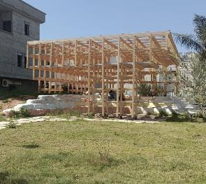
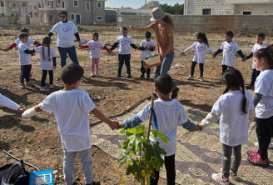
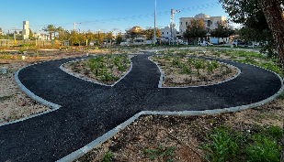
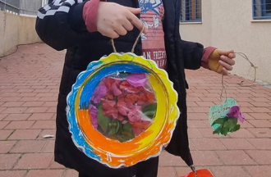
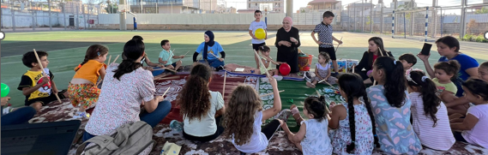
דוח מסכם
לשנת פעילות
2022 Urban95 בטירה
מוגש כחלק מהערכת תוכנית Urban95 בטירה
יולי 2023
www.cet.ac.il המרכז לטכנולוגיה חינוכית, חברה לתועלת הציבור, רח' קלאוזנר 16 תל-אביב, טל' 03-6460163
Notes:
שקף לא לתרגום

Slide 2
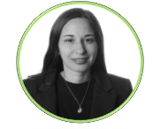
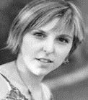
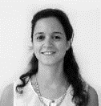
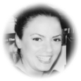
Research Team
מירי גולדברג
חוקרת ומעריכת תוכניות
ד"ר רעות דריי דיאמנט
חוקרת ומעריכת תוכניות
אלונה צירולניקוב
חוקרת ומעריכת תוכניות
תסניים מסרי
חוקרת ומעריכת תוכניות
ד"ר טל משען שפיגל
מנהלת היחידה להערכת תוכניות
נואית קדוש- ממן​
רכזת תפעול מחקרי הערכה
Notes:
שקף לא לתרגום

Slide 3
תוכן עניינים
מודל לוגי טירה– תוכנית Urban95 בפריפריה חברתית-גאוגרפית בישראל................................................................................................ | 4
תקציר ניהולי ותובנות עיקריות..................................................................................................................................................................... | 6-8
הפעלות רחוב................................................................................................................................................................................................ | 9-13
רקע ושיטת מחקר........................................................................................................................................................................................................................................... | 10
ממצאים.............................................................................................................................................................................................................................................................. | 11
הפעלות רחוב: סיכום והמלצות................................................................................................................................................................................................................... | 13
התערבות בגינה קהילתית "אלחמאם" ליד גן פיס ('הגינה של סלווה')....................................................................................................... | 14-20
רקע ושיטת מחקר........................................................................................................................................................................................................................................... | 15
ממצאים.............................................................................................................................................................................................................................................................. | 16
התערבות בגינה קהילתית: סיכום והמלצות............................................................................................................................................................................................ | 20
גינת משחקים- קרית חינוך........................................................................................................................................................................... | 21-25
רקע ושיטת המחקר........................................................................................................................................................................................................................................ | 22
ממצאים.............................................................................................................................................................................................................................................................. | 23
גינת משחקים- קריית חינוך: סיכום והמלצות......................................................................................................................................................................................... | 25
גינות קהילה.................................................................................................................................................................................................. | 26-31
רקע ושיטת מחקר........................................................................................................................................................................................................................................... | 27
ממצאים.............................................................................................................................................................................................................................................................. | 28
גינות קהילה: סיכום והמלצות...................................................................................................................................................................................................................... | 31
הכשרת טיפול בגינון ביחידה להתפתחות הילד בטירה................................................................................................................................ | 32-37
רקע ושיטת מחקר........................................................................................................................................................................................................................................... | 33
ממצאים.............................................................................................................................................................................................................................................................. | 34
הכשרת טיפול בגינון: סיכום והמלצות....................................................................................................................................................................................................... | 37
נספחים......................................................................................................................................................................................................... | 38-47
Notes:
שקף לא לתרגוםש

Slide 4
Logic Model for Tira Municipality: the Urban95 Program in Israel’s Social and Geographical Periphery
Target Audience | Inputs | Actions | Outputs | Short to Mid-Term Results (up to 3 years from program’s onset) | Long Term Results (3-5 Years) | Impact
Officials & municipal decision makers, and professionals in the field | Personnel: - ILGBC team - Anchor municipality program manager - Municipal officials - External consultants - Program partners (inside and outside of the municipality) - Previous knowledge and experience from BvLF, ILGBC, Urban95 TLV and at the national roundtable - Projects’ funding - Measurement and evaluation | Participation in meetings and committees to promote early childhood development (ECD) in the anchor municipality Participation in trainings & seminars to acquire knowledge and tools and to raise awareness for ECD in all aspects of life Mapping of potential interventions in public spaces and mobility domains in the anchor municipality Mapping needs and identifying opportunities to provide relevant contents for young children and their caregivers, supporting the interventions in the urban environment in the anchor municipality Engaging municipal stakeholders in pilots’ implementation Connecting with external partners for pooling resources and expending opportunities for additional collaborations Initiating pilots in the urban environment, including providing accompanying contents The municipal program manager will support pilots’ implementation and accompany municipal stakeholders in assimilating inter-administrative collaborative work models | A permanent seat for program leaders at the anchor municipality’s decision-making table, to examine possible touching points between the early childhood domain and the municipality’s ongoing work-plans Extent of municipal officials who have participated in seminars for acquiring local and international knowledge and tools regarding early childhood needs Satisfaction of trainings’ participants Extent of new partners engagement and inter-department collaborations Identification of well defined and differentiated intervention locations, to implement pilots in the domains of public space and mobility Initiating pilots’ implementation while defining inter-departmental division of labor and engaging relevant officials from in and outside of the anchor municipality Extent of data-based work: using knowledge and experience accumulated from the program’s partners network, the program’s website, and peer learning | Early childhood is permanently present on the municipal agenda Municipal officials are knowledgeable and understanding of early childhood needs Municipal officials are using work mechanisms and new management practices, along with inter-department collaborations Collaborations between municipal officials and external partners, while seeking resources dedicated to promoting early childhood in the city (pooling resources) Interventions’ implementation in the mobility and public space domains: adjusting them for young children and their caregivers use, and providing contents for young children and caregivers to support these interventions Promotion of municipal investment in adjusting the urban environment for safe and accessible use and mobility of young children and their caregivers Tira constitutes a source for peer learning to other municipalities | Municipal officials are implementing acquired knowledge & understanding of ECD needs for decision making and for promoting solutions for young children and their caregivers’ benefit Young children & caregivers’ P.O.V is considered when planning early-childhood-suitable public spaces Increase in number of public spaces and infrastructures renovated and adjusted for the use of caregivers and their children, by the Urban95 principles & standards Tira’s municipality is seeking for external funding resources and acts independently to promote ECD needs The anchor municipal urban planning, that is based on Urban95 principles, is recognized as a “success story” and echoes in other municipalities | A policy for promoting an urban environment that is adjusted for optimal development of early childhood is properly and sustainably embedded in all of Tira’s municipal administrations, that are acting in full coordination and collaboration
Notes:
שקף לא לתרגום – לרפרנס מונחים מקצועיים באנגלית

Slide 5
Logic Model for Tira Municipality: the Urban95 Program in Israel’s Social and Geographical Periphery
Target Audience | Inputs | Actions | Outputs | Short to Mid-Term Results (up to 3 years from program’s onset) | Long Term Results (3-5 Years) | Impact
Tira’s residents - children from birth to the age of 6 and their caregivers | Personnel: - ILGBC team - Anchor municipality program manager - Municipal officials - External consultants - Program partners (inside and outside the municipality) - Previous knowledge and experience from BvLF, ILGBC, Urban95 TLV and at the national roundtable - Projects’ funding - Measurement and evaluation | Identifying and characterizing needs and barriers among city residents and their young children, regarding adjustment of the build environment in their neighborhoods for suitable and accessible use. Identifying and characterizing the needs of city residents and their young children, from all socio-economic populations, to develop accompanying contents, promoting sense of parental welfare. Engaging partners to pilots’ implementation (inter-municipality and cross-sectional), including partners among city residents. Initiating pilots benefitting young children, promoting safe mobility, prioritizing walking, and riding bicycles, over car use. Initiating establishment / renovation of playgrounds or play areas near municipal public buildings, based on Urban95 principles (for example combining developmental elements, multi-age adjustment) across different areas in the anchor municipality. Development of accompanying contents for municipal services and interventions in the urban environment, to strengthen sense of parental welfare and promote community ties, while characterizing and adjusting services and contents to weakened populations. Promoting processes of public participation within pilots’ implementation. Promoting sense of security and safety as part of implementing interventions in the public space (for example by building fencing, collaboration with neighborhood trustees and municipal officials). | Extent of interventions in public spaces and mobility that have been implemented Extent of activities and events for young children and caregivers, taking place in the anchor municipality City residents, parents of young children, are aware of and familiar with the program and the pilots promoted within it Parents of young children are aware of services and events realized as part of the pilots across the city The number of city residents, parents of young children, involved in public participation actions Parents of young children report sense of safety and security when using and staying in public spaces undergone interventions | The post-intervention public spaces are suitable for safe use, stay and mobility on foot and with a stroller Increase in contents and services consumption (provided as part of the program’s interventions) by caregivers’ and their young children, across the anchor municipality and especially by weakened populations High satisfaction of caregivers and their young children, from the contents and services consumption (provided as part of the program’s interventions) Increase in number of young children and caregivers staying in post-intervention playgrounds / public space play areas Increase in number of young children and caregivers not using cars (walking or by bicycles), in post-intervention public spaces Increase in number of young children and caregivers participating in activities in tactic intervention areas (place making) on city streets Increase in extent of promoting communal ties among city residents, parents of young children | Residents are satisfied with the city-life experience, relating to use, stay and mobility in public spaces suitable for young children needs Residents and their young children frequently spend time in public spaces, which were adjusted to their needs and designed by the Urban95 principles Strong sense of security among young children and their caregivers when staying and mobilizing in post-intervention urban area Strengthening sense of community and social interactions among city residents, parents and their young children (including between children) Sense of parental welfare improved among city residents, parents of young children | An equal urban environment that optimally promotes ECD and sense of parental welfare in the anchor municipality
Notes:
שקף לא לתרגום – לרפרנס מונחים מקצועיים באנגלית

Slide 6
תקציר ניהולי ותובנות עיקריות: מדדי תפוקות
בשנת 2022 התרחבה פעילות Urban95 בטירה, ונעשתה כלל-עירונית בהיקפה (Scalability) תוך נגיעה באוכלוסיות שונות- הורים וילדים בגיל הרך (כולל חינוך מיוחד), צוותי גנים ומטפלות. זאת, לצד ביסוס נושא הגיל הרך על סדר היום העירוני. בכדי לקדם קבלת החלטות על בסיס ידע ונתונים, נדרשת השתתפות רחבה יותר של בעלי תפקידים ברשות בהכשרות מקצועיות, לשם חיזוק למידת עמיתים ויישום הידע והתובנות שנצברו ברשת השותפים.
A permanent seat for program leaders at the decision-making table, for new partners engagement and inter-department collaborations:מנהלת התוכנית בטירה משתתפת בקביעות בישיבות הצוות השוטפות עם ראש העיר, במהלכן דנים בהתערבויות השונות המקודמות במסגרת התוכנית, ומתאמים כיצד המחלקות הרלוונטיות מסייעות ביישום הפיילוטים.
Mapping of potential interventions & initiating pilots in public spaces, while defining inter-departmental division of labor and engaging municipal officials & external stakeholders: בעלי התפקידים ברשות מעורבים בבחינת ויישום ההתערבויות (בהתאם לסוג ההתערבות והמחלקה הרלוונטיות), ובכלל זה לקחו חלק בהליכי תכנון, מפגשי שיתוף ציבור, מילוי קולות קוראים לשם איגום משאבים, מעורבות בביצוע הפיילוטים ורתימת שותפים חיצוניים מתחומים שונים.
Extent of municipal officials & professionals participating in national seminars to acquire knowledge from Urban95 partners, peer-learning, including satisfaction:
4 גורמי עירייה מטירה (כולל מנהלת תוכנית Urban95 בעיר) השתתפו בהכשרות לצוותים עירוניים ב- 2022. המשתתפים דיווחו על שביעות רצון גבוהה מההכשרות, אך רק אחת ציינה שההכשרות סיפקו הזדמנויות לשיתופי פעולה עם גורמים אחת ושניים ציינו כי נתרמו מעצם המפגש עם עמיתים ולמידה מהם.
כ-10 נשות צוות מגני הילדים ו-4 מטפלות מקצועיות שהשתתפו בפעילויות ובהכשרות, הביעו שביעות רצון גבוהה מהתכנים, הידע והכלים, אשר תרמו לעבודתן המקצועית. עם זאת, רובן דיווחו שאינן בשלות להדריך קורס בנושא הנלמד/ להנחות פעילויות במרחב הציבורי/ בטבע העירוני. יש לחזק היבט משמעותי זה, בהכשרות עתידיות.
Extent of public space intervention implementation and extent of activities & events for young children & their caregivers:במהלך 2022 בוצעה הערכה בעקבות התערבויות במרחב הציבורי ('גינה קהילתית', 'גינת האופניים'), וכן נערכו פעילויות לילדי הגיל הרך ומלוויהם - הפעלות רחוב בקיץ (בהשתתפות כ- 600 ילדים ומלוויהם), פעילות חודשית של גינות קהילה (מאוקטובר 2022 ולאורך שנת הלימודים, בהשתתפות 5 גני ילדים) והדרכת טיפול בגינון ביחידה להתפתחות הילד. פעולות נוספות שבוצעו ב-2022 לא לוו בהערכה.
City residents, parents of young children, are aware of and familiar with the Urban95 program: מיעוט מהורים תושבי טירה הכירו את Urban95 לפני הפעלות הרחוב בקיץ 2022. בפעילויות גינות קהילה (החל מאוק' 2022), רוב האימהות כבר דיווחו ששמעו על התוכנית. יש בכך כדי להצביע על חשיפה הולכת וגוברת של התוכנית בקרב תושבי טירה.
Parents of young children are aware of Urban95 activities:במסגרת הפעלות הרחוב ומפגשי שיתוף הציבור דווח על פרסום מצומצם, אשר הוביל לחשיפה מוגבלת והשפיע על היקף המשתתפים בפועל. בפעילויות עתידיות, חשוב להקדיש משאבים לפרסום נרחב באמצעים מגוונים, בדגש על רשתות חברתיות מקומיות ובעת הפעילות להציג שילוט בולט.
Number of city residents, parents of young children, involved in public participation process:התקיימו 3 מפגשי שיתוף ציבור עם תושבי טירה וילדיהם לקראת הקמת הגינה הקהילתית, ואירוע שיא של חשיפת התוכנית (כ- 150 משתתפים, רובם באירוע השיא). בכדי לחזק את מעורבות התושבים בתהליך שיתוף הציבור יש להשקיע בפרסום ולהתאים את מועד ותוכן המפגשים לתושבים וילדיהם.
Parents of young children report sense of safety and security when using and staying in renovated public spaces:מהתצפיות וכן מהשיחות עם תושבי העיר ניכרות תחושות ביטחון ובטיחות שאינן מספקות במרחבים הציבוריים לאחר התערבות ('גינה קהילתית', 'גינת האופניים'). חשוב להקפיד על תחזוקה שוטפת וטיפול במפגעים.

Slide 7
תקציר ניהולי ותובנות עיקריות: מדדי תוצאות - קהל יעד הורים תושבי טירה וילדיהם מלידה עד גיל 6
The post-intervention public spaces are suitable for safe use, stay and mobility on foot and with a stroller: מרחבי ההתערבות שנבחרו הותאמו למטרות הייעודיות של כל פיילוט, תוך התייחסות למאפייני שימוש ושהייה בטיחותיים ובטוחים והגעה ברגל ועם עגלה. במרבית המקרים, המרחב אכן היה בטוח ובטיחותי במידה מספקת. עם זאת, גם לאחר ביצוע ההתערבות/התאמת המרחב לפעילות, חשוב להמשיך בתחזוקה שוטפת, לשם שימור וטיפוח השטח ומתן מענה מהיר לתקלות וחסמים.
Increase in Urban95 services consumption by caregivers’ and their young children, across the city:
בפעילויות המונחות השונות השתתפו מאות ילדים (כולל כ-120 ילדי גן ו-10 ילדי החינוך המיוחד) ועשרות הורים, בליווי צוותי הגנים.
הפעלות הרחוב התקיימו בשכונות שונות ברחבי העיר וילדים נוספים הגיעו לטיפול ביחידה להתפתחות הילד בעקבות החשיפה למטפלות.
High satisfaction of caregivers & their young children, from the contents provided as part of the program’s interventions:ניכרת שביעות רצון גבוהה של ההורים מכל סוגי הפעילויות, התכנים והשירותים אותם הם וילדיהם צרכו, שנערכו במסגרת התוכנית. מרביתם הביעו רצון להשתתפות בתדירות גבוהה יותר.
Increase in number of young children and caregivers staying in post-intervention playgrounds / public space play areas:
הורים וילדים בודדים החלו להשתמש במרחב הגינה הקהילתית ליד גן פיס, לאחר ההתערבות. עם זאת, גם לאחר שיפוץ גינת האופניים בקרית חינוך, נצפתה בה נוכחות דלה.
כדאי לפרסם את המרחבים החדשים בקרב קהל היעד, וליזום פעילויות לילדים/הורים וילדים בגינות החדשות בשעות אחר הצוהריים, לטובת הגברת החשיפה והשימוש בהן. זאת בהמשך לפעילויות שהתקיימו באזורי ההתערבות בשנה החולפת, במסגרת פעילות גני הילדים הממוסדת / הפעילות השוטפת ביחידה להתפתחות הילד.
Increase in number of young children and caregivers not using cars (walking or by bicycles), in post-intervention public spaces:השימוש ברכב כדרך התניידות עיקרית נותרה בעינה, הן בעת איסוף הילדים מהמסגרות והן בעת הגעה לפעילויות/ גינות משחק. כך, למרות הוספת מסלול אופניים בגינת קריית חינוך, לא נצפו ילדים רוכבים.
Increase in number of young children and caregivers participating in activities in tactic intervention areas (place making):
במסגרת הקמת הגינה הקהילתית, על אף שפרקטיקות אלו זרות לתושבי העיר, הליך שיתוף הציבור זכה לאהדה מצידם והובע רצון כי תהליכים דומים ימשיכו להתקיים בעיר. יש לפעול על מנת לרתום את התושבים לסוגי מעורבות אקטיביים יותר (לקיחת חלק אקטיבי בהליך קבלת החלטות והוצאת ההתערבות אל הפועל).
לצד התגובות החיוביות לתהליך, תושבים שהשתתפו במפגשי שיתוף הציבור העלו חסמים ואתגרים בנוגע להקמת הגינה הקהילתית שיש לתת עליהם את הדעת.
Increase in extent of promoting communal ties among city residents, parents of young children:
במסגרת הערכת הפיילוטים השונים דווח על תרומה ממשית ליצירת קשרים קהילתיים/הכרת משפחות חדשות בעיר ופוטנציאל מרחבי ההתערבות כמקומות למפגש ושיח קהילתי.
תושבים (שהשתתפו בהפעלות הרחוב והורים ששהו בגינת האופניים) הביעו נכונות למעורבות אקטיבית בשטח ההתערבות (הנחיית הפעלות רחוב/הובלת פעילות ניקיון בגינה).

Slide 8
תקציר ניהולי ותובנות עיקריות: מדדי תוצאות- קהל יעד בעלי תפקידים ברשות ואנשי מקצוע בשטח
ECD is on the municipal agenda:הפרויקטים והפיילוטים השונים המקודמים במסגרת תוכנית Urban95 בטירה נידונים באופן שוטף כחלק מסדר היום העירוני.
Municipal officials understand EC needs, implementing acquired knowledge for promoting solutions for young children and their caregivers’ benefit:
גורמי עירייה, צוותי הגנים ומטפלות מהיחידה להתפתחות הילד השתתפו בהכשרות ובפעילויות שונות אשר הקנו להם ידע בנוגע לצורכי הגיל הרך, אותו הם מיישמים בעבודתם.
בפעילויות גינות קהילה, הפעלות רחוב וטיפול בגינון, צוותי ההדרכה וההפעלה היו בעלי רקע מקצועי ומיומנות המתאימה לעבודה עם ילדי הגיל הרך.
Collaborations between municipal officials & external partners, promotion of municipal investment & pooling external resources to adjust the urban space for EC needs: הפרויקטים יצאו לפועל בעזרת גורמי עירייה לצד שותפים חיצוניים רבים ומגוונים, הן בשלבי התכנון והבנייה, והן במסגרת קיום הפעילויות. זאת, באמצעות השקעת תקציבים וכוח אדם מוניציפאלי, לצד גיוס מימון ומשאבים נוספים מקולות קוראים מגופים ממשלתיים, מוסדות אקדמיים ועמותות, חברות פרטיות וספקים עצמאיים.
Public space interventions’ implementation, considering EC needs and P.O.V, providing contents for young children & caregivers to support the interventions:
הפרויקטים השונים בתחום המרחב הציבורי בוצעו תוך התאמה לצרכי הגיל הרך. עם זאת, המרחבים דורשים המשך פיתוח וטיפוח לשם הנגשה מיטבית לילדיהם ומלוויהם.
לצד פיתוח המרחבים הציבוריים התקיימו גם פעילויות תוכן מותאמות. בפעילויות עתידיות יש להקפיד על מתן מענה מיטבי לכלל המשתתפים, מלווים וילדים במגוון גילים (תנאי שהייה למבוגרים, מתחמים והפעלות מותאמות לפעוטות ותינוקות זוחלים). כמו כן, יש לדאוג למדריכים דוברי ערבית ולתגבר את צוות ההדרכה בהתאם לצרכי השטח.
Building trust between the municipality and city residents:
יש לשאוף לכך שהמפעילים/מדריכים בפעילויות יכללו דמויות המוכרות בקהילה. יש בכך כדי לתרום לאיכות ההפעלה, שביעות רצון המשתתפים וחיזוק הקשר לרשות.
שיתוף הציבור בהקמת הגינה הקהילתית קידם את תחושת האמון בין התושבים לרשות. עם זאת, מעורבות גבוהה מצד הרשות המקומית, על ידי הגעת בכירים מהרשות למפגשים, עשויה להוביל להשתתפות רחבה יותר של התושבים בפיילוטים השונים (לרבות שיתופי ציבור). זאת ועוד, בתהליכים עתידיים חשוב לרתום גם את בעלי העניין המקומיים ולדאוג שדעתם תילקח בחשבון (לאור דיווחים כי דעתם לא נלקחה בחשבון בפרקטיקה בעת הקמת הגינה הקהילתית).
על מנת להבטיח את קיימות התוכנית ולהטמיע את נקודת מבט הגיל הרך במדיניות העירונית ובמהלכים עירוניים אסטרטגיים (Sustainability), יש לקדם ייזום פעולות ופרויקטים על ידי בעלי תפקידים ברשות באופן עצמאי. זאת ועוד, נדמה שטרם הוטמעו ברשות מנגנוני עבודה ושיתוף פעולה בין-מחלקתי, ופרקטיקות עבודה וקבלת החלטות מבוססות נתונים. לקיחת חלק של גורמים עירוניים בהכשרות מקצועיות והסתייעות במומחים ויועצים מטעם Urban95 יכול לתרום לקידום היבטים אלו, לאפשר למידת עמיתים ואף להוות הזדמנות לנציגי טירה לשתף מנסיונם את הרשויות האחרות.

Slide 9
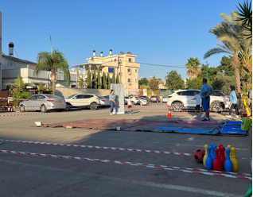
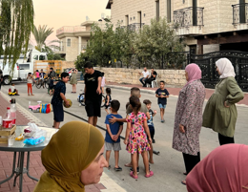
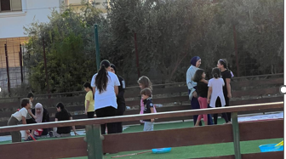
הפעלות רחוב טירה יולי-ספטמבר 2022
11.8 - במגרש מול גן אג'יאל - פעילות תחושתית
15.9 - בסמוך למסגד - פעילות שפתית
23.8 - ברחוב אז-זהרא - פעילות מוטורית
Notes:
שקף לא לתרגום

Slide 10
הפעלות רחוב – רקע, שיטת מחקר ומאפייני המשיבים לסקר
מאפייני משיבי הסקר (n=50):
רקע:
ממצאי המחקר המקדים (ספטמבר 2021) העלו מחסור במתחמים ואירועים למפגשי קהילה ומשחק, מה שעלול לגרום לעיכובים התפתחותיים. סדרת הפעלות הרחוב שהתקיימו בחודשים יולי-ספטמבר 2022 היוו הזדמנות לתת מענה לצורך, על ידי אספקת פעילויות בקרבת הבית, שתורמות להתפתחות הילד וליצירת חוויה משמעותית ומהנה המחזקת את הקהילה.
ההפעלות התקיימו פעמיים בשבוע (בימי שלישי וחמישי), לאורך 3 חודשים, בשישה מוקדים ברחבי טירה לסירוגין (ראו טבלה), והתמקדו בשלושת האספקטים שזוהו כדורשים התייחסות - שפתי, תחושתי ומוטורי.
בפעילות, אשר מומנה על ידי מפעל הפיס בהיקף 70,000 ₪, השתתפו כ- 600 ילדים ומלוויהם (חלקם משתתפים חוזרים).
*להורים היו מספר ילדים בגילים שונים שהשתתפו בפעילויות. סה"כ n=71.
60% מהילדים שהשתתפו בפעילויות היו בני 4 ומעלה, מה שיכול להעיד על מידת התאמה חלקית של ההפעלות לילדים בגיל הרך (מתחת לגיל 4).
רוב משיבי הסקר (והמרואיינות בשטח, n=19) היו אימהות, והן הגיעו לפעילות מכל רחבי טירה. השכונות הבולטות הן אלמשרוע (18%), אל-זהראא (10%) ואלסולטאנה (8%).
מחצית מהמרואיינות מתגוררות מחוץ לשכונה בה התקיימה הפעילות. בהתאם, מלבד מקרים חריגים של הגעה רגלית, הרוב המוחלט הגיעו למקום ברכב הפרטי.
מרבית המשיבים (66%) נכחו בשניים עד חמישה אירועים לאורך 3 חודשי הפעילות, כשהיקף המשתתפים בכל אחד משש מיקומי הפעילויות היה דומה. עם זאת – בפעילויות בחצר המתנ"ס נכחו רבע מהמשיבים, וכחמישית נכחו בחצר חט"ב ב'.
בנוסף, כאשר המשיבים נשאלו אם ירצו להשתתף בפעילות המשך או לבוא שוב לפעילות כזו, 100% השיבו בחיוב. כך גם כלל המרואיינות בעת הפעילות הביעו רצון להשתתף בפעילויות דומות שוב, ואף ציינו כי ימליצו לאחרים לעשות כן. בפועל, כבר בפעילות השישית, מתוך 10 מלווים שהגיעו עם ילדיהם לפעילות, 4 (40%) היו משתתפים חוזרים.
לבסוף, מתוך הראיונות עלה כי בהיעדר היצע מקומי מותאם גיל, הרוב נוהגים לצאת לערים יהודיות שכנות כדי להשתתף בפעילויות פנאי עם ילדיהם.
שיטת המחקר
התקיימו 6 תצפיות, ב-5 מרחבי פעילות שונים, על 3 סוגי ההפעלות:
התצפיות כללו תיעוד איכותני של ההתרחשות, בדגש על תנאי המרחב, מאפייני הפעילות ומאפייני המשתתפים והתנהגותם. כמו כן, בוצעו שיחות עם צוות המפעילים, וראיונות עם משתתפים.
50 מקרב משתתפי הפעילויות השיבו על סקר משוב (באופן מקוון וטלפוני):
סוג פעילות | מיקום | מועד
תחושתית | בית ספר חט"ב ב | 7 ליולי 2022
שפתית | בית ספר חט"ב ב | 21 ליולי 2022
מוטורית | מתנ"ס טירה | 26 ליולי 2022
תחושתית | המגרש מול גן אג'יאל | 11 לאוגוסט 2022
מוטורית | רחוב אז-זהרא | 23 לאוגוסט 2022
שפתית | חניית מסגד עות'מאן בן עפאן | 15 לספטמבר 2022
Notes:
טבלה וגרפים לא לתרגום

Slide 11
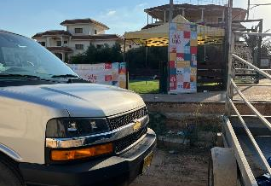
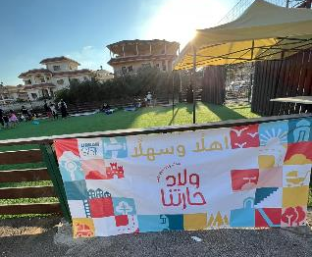
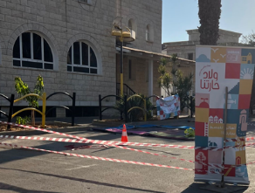
פרסום הפעילויות, מאפייני מרחב ואופי הפעילות
90% ממשיבי הסקר (n=50) חשו כי התנאים הפיזיים והסביבתיים היו נוחים מאוד עבורם ועבור ילדיהם.
נוחות הגעה עם עגלה, נוח לפעילות ולשהיית מבוגרים | מרבית מרחבי הפעילות היו נגישים להגעה עם עגלה, וכן נוחים לשהיית המלווים. המרחב שהוערך כמותאם ביותר- מתנ"ס טירה, וכהכי פחות מותאם - המגרש מול גן אג'יאל. כל מרחבי הפעילות הוערכו כנוחים לפעילות במידה גבוהה.
בטיחות ובטוח לתנועת ילדים חופשית | רוב מרחבי הפעילות הוערכו כבטוחים, ואיפשרו תנועה חופשית במרחב בטוח. בשתי תצפיות נצפו סכנות בטיחות: במגרש חט"ב ב' - תחנת בועות הסבון יצרה שלוליות מים שהיוו סכנת החלקה מקומית, בחניית המסגד- השטח אמנם גודר בסרט אזהרה כדי להבדילו מהכביש, אך ההפרדה לא נעשתה באופן הרמטי וילדים יכלו לחצות ולהגיע לכביש בקלות.
התאמה למגוון גילי ילדים | מרחבי הפעילות הותאמו לילדים, אך לא לפעוטות זוחלים- בשל חספוס הקרקע. לעיתים לא היו תחנות פעילות לפעוטות.
התאמה לכמות המשתתפים | מרחבי הפעילות הוערכו כמתאימים לכמות המשתתפים במידה רבה, מלבד הפעילות בחניית המסגד.
ניקיון | כלל המרחבים הוערכו כנקיים מאוד, מלבד מרחב המגרש מול גן אג'יאל, בו נצפה לכלוך וזכוכית שבורה מחוץ למגרש.
צל ותאורה | גם במרחבים פתוחים ומוצללים נצפתה נטישה של משתתפים בשל החום הכבד ששרר בעת הפעילות. במגרש מול גן אג'יאל לא הייתה תאורת רחוב לשעות הערב.
חסמים והפרעות | לרוב לא נצפו הפרעות חיצוניות מגורמים סביבתיים, אך נצפו לעיתים הסחות דעת מצד ההורים בשל שימוש בטלפון.
הנחייה ברורה ועידוד מעברה בין תחנות | בתצפיות הראשונות הצוות רק קיבל את פני הבאים ורשם פרטי קשר, מדריכים עברו מדי פעם בין התחנות ודרבנו את הילדים. בתצפיות הבאות הייתה הנחייה ברורה, המדריכים היו אקטיביים, עודדו ילדים לעבור בין תחנות ולהתנסות.
התאמה וגמישות (להפרעות, צרכי המשתתפים) | צוות ההפעלה היה קשוב לצרכי המשתתפים וסייע למתקשים בפעילויות בהן נדרשה מיומנות ספציפית. ניכר היה שהצוות לומד מהנעשה בכל מפגש ומייעל את התנהלותו ממפגש למפגש.
עידוד משחק משותף מלווה-ילד ותנועת ילדים חופשית | תחילה חווה הצוות קושי ברתימת ההורים להשתתף בפעילות עם ילדיהם, אך בהמשך חל שיפור בשיתוף הפעולה של ההורים. ברוב התצפיות התאפשרה תנועה חופשית, מלבד בפעילויות שאופיין דרש להתמקד בפעילות בכל תחנה.
רעיונות להורים להפעלת הילדים וקידום ערכי הפעילות | ברוב התצפיות ערכי התוכן הרלוונטיים ניכרו מאוד, מלבד בפעילות שפתית בה הקראת הסיפור נמשכה כרבע שעה בלבד. לאורך כל התצפיות, הפעילויות היו מגוונות, אך ללא דגש על מתן רעיונות נוספים.
11.8 – במגרש ליד גן אג'יאל- פעילות תחושתית
פרסום מקדים:
הפרסום המקדים היה ספורדי ומצומצם, ונעשה דרך פלטפורמות עם חשיפה מוגבלת (כמו עמוד העירייה ב-Facebook). מקורות החשיפה לפי הסקר (n=50) וראיונות השטח (n=19): חבר/ה (40%), Facebook (30%) וקבוצות WhatsApp שכונתיות או של הגן/ביה"ס (24%). אחרים שמעו ישירות מהגננת או ממנהלת התוכנית, ובודדים דרך שילוט / פוסטרים ברחבי העיר.
שילוט במרחב הפעילות:
ב-4 מתוך 6 הפעילויות בהן נכחנו, לא הוצב שילוט פרסומי. בפעילויות בהן הוצב השילוט, הוא הוצב במיקום לא מרכזי ועל כן רבים לא נחשפו אליו. בהתאם, רוב המשתתפים ידעו על האירוע מראש והגיעו במכוון ולא היו משתתפים מזדמנים.
גם כשהמשתתפים הגיעו למרחבי הפעילות, חלקם החמיצו תחילה חלק מהתחנות בשל היעדר שילוט.
15.9 – בסמוך למסגד- פעילות שפתית
11

Slide 12
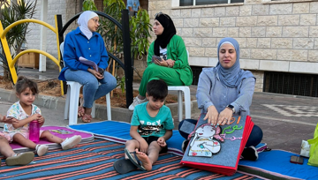
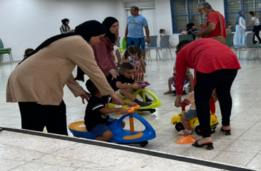
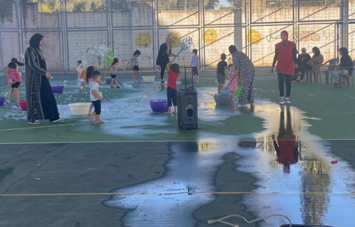
התנהלות המפעילים, קשר הורה-ילד, מעורבות תושבים, קהילתיות
התנהלות המפעילים: 66% ממשיבי הסקר (n=50) ציינו כי צוות ההפעלה היה מקצועי ומיומן במידה רבה מאוד.
צוות ההפעלה כלל דמויות מוכרות בקהילה, בעלות מיומנות ורקע מקצועי, שתרמו לאיכות הפעילות ולשביעות רצון ההורים. הן הדריכו את הילדים, תוך שימת דגש על גיוון ההפעלות ושימוש בטכניקות ובחומרים שונים כדי לעניין גם משתתפים חוזרים.
מהתצפיות עלה כי כשהוצב מפעיל לכל תחנה- הצליח הצוות לתת מענה לכולם, תוך שימת לב אישית. במקרים שהיה אחראי בודד על שתי תחנות לצד ריבוי משתתפים, התקשה הצוות לפצל קשב בין התחנות ולהתייחס לכלל הילדים.
15.9 – בסמוך למסגד- פעילות שפתית
קשר הורה-ילד, משחק משותף ותרומה נתפסת על הפעילויות
בתצפיות נצפתה נכונות בינונית מצד ההורים להשתתף בפעילות עם ילדיהם, חרף השתדלות הצוות לערב אותם בעניין.
בפעילויות בהן נדרש יותר תיווך הורי, כגון בהפעלה שפתית, הורים אכן ליוו את ילדיהם באופן פעיל ונצפתה יותר תקשורת. בפעילויות שכללו בעיקר תחנות המאפשרות משחק עצמאי של הילדים, בדרך כלל בפעילויות המוטוריות, כמעט ולא נצפתה מעורבות הורים והם בעיקר השגיחו מהצד.
לפי נתוני המשוב (n=50), כמעט 90% הרגישו כי הפעילות תרמה לאינטראקציה חיובית בינם לבין ילדיהם במידה רבה עד רבה מאוד. בנוסף, כ-60% קיבלו רעיונות חדשים למשחק משותף עם ילדיהם במידה רבה עד רבה מאוד.
אימהות שרואינו בתצפיות ידעו להצביע על יתרונות מעשיים שרכשו, כגון עבודה על מוטוריקה עדינה, חשיפה למשחקים חדשים והרחקת הילדים מהמסכים, כמו גם - שינוי אווירה ופורקן אנרגיה המנותב גם לרכישת חברים ומיומנויות חדשות.
26.7- מתנ"ס טירה- פעילות מוטורית
קהילתיות ואינטראקציות בין מלווים: 68% ציינו כי הם יצרו קשרים והכירו הורים/משפחות חדשות בעיר.
בתצפיות בהן עיקר התחנות לא דרשו תיווך הורי, נצפתה אינטראקציה ערה בין המלווים בעת הישיבה במתחם הפעילות.
עם זאת, אימהות שרואינו בתצפיות לא ראו במפגשים הזדמנות להרחבת קשרים קהילתיים וציינו כי אין להן עניין בכך. הן ציינו כי הפעילויות הן הזדמנות המעודדת את ההתנסות החברתית של הילדים ומשפרת את האינטליגנציה החברתית שלהם.
מעורבות תושבים:
בפעילות הראשונה הוצבה בחצר בי"ס חט"ב ב' עמדת פופקורן ושתייה קלה בעלות סמלית (5 ש"ח) ביוזמת אחד השכנים, שהביא גם ערכת הגברה בה הופעלה מוסיקה לילדים. מנהל ביה"ס ומשפחתו לקחו חלק בפעילות, וחילקו כיבוד לילדים.
באחת מהתצפיות נעזרו משתתפים בצינור מים של אחד השכנים כדי לנקות את ידי הילדים שהתלכלכו בעת פעילות, וזאת בהיעדר מקור מים חלופי במתחם הפעילות.
7.7 – בית ספר חט"ב ב' - פעילות תחושתית

Slide 13
הפעלות רחוב: סיכום והמלצות בהתאם למדדי המודל הלוגי
City residents, parents of young children, are aware of and familiar with the Urban95 program: מיעוט קטן בקרב ההורים הכירו את תוכנית Urban95 לפני הפעילויות (6%). כ-70% מהמשיבים לא שמעו כלל על התוכנית.
extent of activities & events for young children & their caregivers and an Increase in their consumption: הפעלות הרחוב התקיימו פעמיים בשבוע לאורך 3 חודשים, בשישה מוקדים שונים בעיר. בפעילויות השתתפו כ- 600 ילדים ומלוויהם (חלקם משתתפים חוזרים).
Parents of young children are aware of Urban95 activities:
פרסום הפעילויות היה ספורדי ומצומצם. על כן, חשוב לוודא שהמידע על הפעילויות יגיע לקהלי היעד באמצעי פרסום מותאמים, בדגש על רשתות חברתיות מקומיות.
חשוב להקפיד על הצבת השילוט במרחבי הפעילות באופן אסטרטגי – לטובת חשיפה מקסימלית של קהלי המטרה לפעילויות.
מומלץ לרתום את ההורים כסוכני שינוי בעיר ע"י העלאת תמונות מהפעילויות ברשתות החברתיות, תיוג חברי קהילה רלוונטיים וכתיבת התרשמותם.
High satisfaction of caregivers & their young children, from the contents provided as part of the program’s interventions: תושבים שהשתתפו בהפעלות הרחוב בקיץ 2022 הביעו שביעות רצון גבוהה מהיוזמה, רצון להמשכיות ואף הביעו נכונות להשתתף בהפעלה של מפגשים עתידיים.
The post-intervention public spaces are suitable for safe use, stay and mobility on foot and with a stroller: מרחבי הפעילות שנסקרו היו לרוב בטיחותיים ונוחים ורוב המשתתפים העידו כי תנאי הסביבה מותאמים עבורם ועבור ילדיהם. עם זאת, בפעילויות במרחב פתוח נדרשת הקפדה יתרה על בטיחות – גידור והפרדה מנתיבי נסיעה לצד שטח פעילות מספק. כמו כן, יש לוודא שתנאי השהייה מותאמים למלווים ולאופי הפעילות, וחשוב להקצות מרחב מותאם עבור תינוקות זוחלים, ולהתחשב בתנאי מזג האוויר (לשקול התחלת פעילות לאחר רדת החום/ הצללה/ פריסת מאוורים/ קיום פעילות במבנה ממוזג).
Municipal officials understand EC needs: צוות ההפעלה כלל דמויות מוכרות בקהילה, בעלות מיומנות ורקע מקצועי, שתרמו לאיכות ההפעלות ולשביעות רצון המשתתפים. יש להמשיך לשלב מדריכות מקצועיות, אשר ידרבנו את ההורים לקחת חלק פעיל יותר בפעילות עם ילדיהם.
Public space interventions’ implementation, considering EC needs and P.O.V, providing contents for young children & caregivers to support the interventions:
נמצא כי צוות הפעלה מצומצם הקשה על הפעלה סדורה של כל התחנות ומתן מענה מלא למשתתפים - מומלץ על תגבור הצוות בהתאם לצרכי השטח.
הפעילויות קידמו יכולות מוטוריות, תחושתיות ושפתיות. מומלץ לגוון את ההפעלות, עם עדיפות לפעילויות שלא ניתן לבצע בבית, ולהרחיב את המענה לגילי לידה עד שנתיים.
Increase in extent of promoting communal ties among city residents, parents of young children:
רוב ההורים ציינו כי יצרו קשרים והכירו הורים/משפחות חדשות בעיר במהלך הפעילויות, למרות שלא ציינו צורך בהרחבת קשריהם הקהילתיים.
נראה כי הקהילתיות והמשחק המשותף בין הורים לילדיהם תלויים בסוג ואופי הפעילות, ובאים אחד על חשבון השני (בפעילויות בהן נדרש בהן נדרש יותר תיווך הורי, נצפתה יותר תקשורת בין ההורים לילדיהם ובפעילויות משחק חופשי, נצפתה יותר אינטראקציה בין המלווים).
Notes:
כותרת שקף לא לתרגום

Slide 14
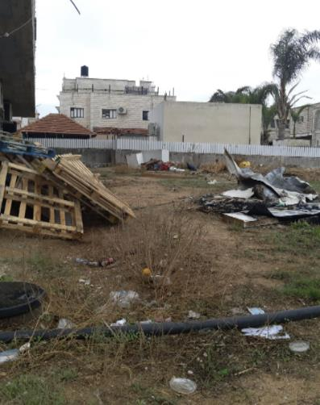
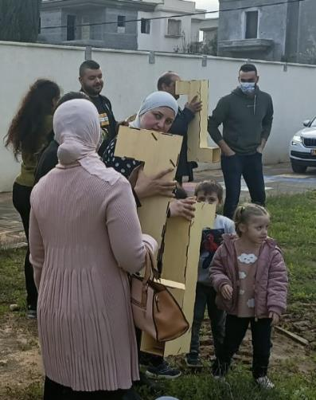
הערכת ההתערבות בגינה קהילתית "אלחמאם" ליד גן פיס ('הגינה של סלווה')
לפני התערבות
שיתוף ציבור
אחרי התערבות
שק
Notes:
שקף לא לתרגום

Slide 15
הקמת הגינה הקהילתית והערכת המהלך – ציר זמן
פעילות שתילה ע"י Treelion לילדי גן פיס והגן השפתי, לכבוד יום האם
השלמת הגינה ופתיחתה לציבור הרחב
תחילת בניית הגינה
תכנון מהלך הקמת גינה קהילתית בשטח מול גן פיס
הכנת התוכנית האדריכלית להקמת גינה קהילתית
3 מפגשי שיתוף ציבור עם תושבי השכונה וילדיהם, בעלי עניין מהאזור, בנוכחות ראש העיר וסגנו, וצוות שפ"ע. סה"כ כ-150 משתתפים.
עבודת מטה ותכנון בשיתוף סטודיו 1:1 בהנחיית ד"ר דן פרייס ואדר' מיכל בלייכר, תואר ראשון אדריכלות, הטכניון
21.03.2023
27.10.2022
08-10.2022
11.08.2022
06-09.2022
01.06.2022
אירוע שיא של תהליך שיתוף הציבור - חשיפת התוכנית
28.11.2021
הפצת משוב על פעילות שתילה בגינה לכבוד יום האם
(n=7)
תצפית לאחר התערבות לתיאור מרחב ההתערבות והתרשמות כללית (כולל 3 ראיונות שטח)
קיום ראיונות עם 3 בעלי עניין במרחב
וקיום קבוצת מיקוד עם 3 תושבים
תצפית טרום השקה למיפוי ואפיון התנאים במרחב לאחר ביצוע התערבות
הפצת סקר שיתוף ציבור בקרב התושבים שהשתתפו בתהליך
(n=38)
שיתוף הציבור הובל על ידי צוות Urban95 יחד עם צוות המרצים והסטודנטים מסטודיו 1:1 מהטכניון. במפגשים דנו באופי ההתערבות המתוכננת, ומופו צרכי הקהילה (כולל עם ילדים) ביחס למרחב שנבדון.
עבור אירוע השיא יצא פרסום נרחב בערוצי המדיה של העירייה ובאמצעים נוספים, ובמהלכו נחשפה הדמיית הגינה המתוכננת ונאספו משובים מהתושבים. במפגש החגיגי שהתקיים במגרש הסמוך, נפרסו מתקני משחק ומתנפחים, ובמהלכו מפעיל מעמותת Treelion קיים פעילות שתילה עם הילדים באזור הגינה העתידית.
תצפית לפני התערבות: איתור אזור הזדמנות, מיפוי צרכים בקרב תושבי טירה וזיהוי חסמים אפשריים (ראיונות n=18)
שת"פ עם הטכניון, קורס תואר ראשון באדריכלות, סטודיו 1:1 בהנחיית אדר' מיכל בלייכר וד"ר דן פרייס – תכנון וביצוע מבנה שאינו דורש אישורים. סך כ-120,000₪​.
שת"פ עם חברת 'נטפים' – תרומת מערכות השקייה. סך כ- 50,000₪​.
שת"פ עם עיריית טירה ואיגוד ערים לאיכות הסביבה משולש דרומי - הכנה וניקוי השטח, שיפור תשתיות ניקוז, חשמל ומים, שיווק הפרויקט, ותרומות תושבים. סך כ-60,000₪.
אירועים לילדים והורים בליווי מפעילה מקצועית ועמותת Treelion – יצירת פסיפס על המושבים, פעילות שתילה לכבוד יום האם. בסך כ- 10,000 ₪ במימון Urban95.
15

Slide 16
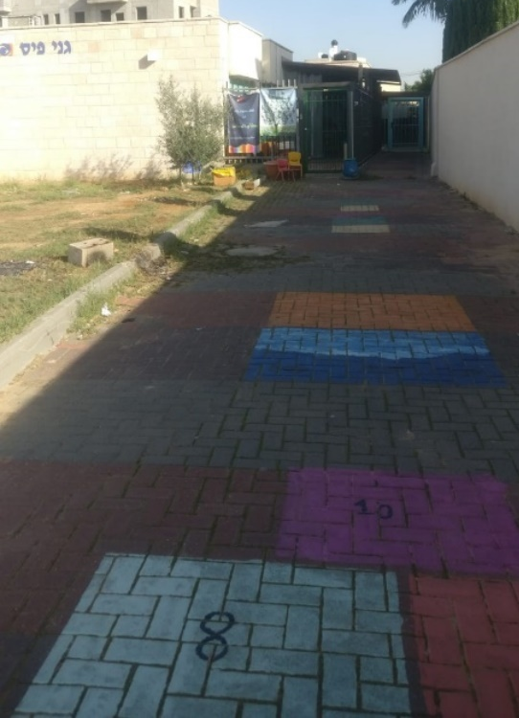
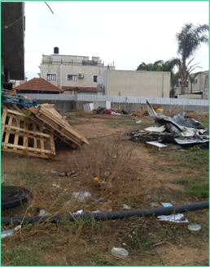
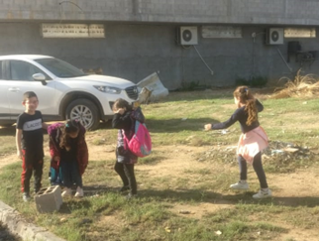
תצפית לפני התערבות
בנובמבר 2021, טרם הוחלט על ההתערבות, נערכה תצפית שטח לצורך מיפוי אזורי הזדמנות וזיהוי חסמים אפשריים, שכללה שיחות שטח לבירור צרכים בקרב תושבי טירה, הורים לגיל הרך.
המיפוי התמקד במרכז העיר, באזור בו ממוקמים שני מעונות יום (גן פיס וגן אג'יאל) ובי"ס יסודי. להלן יוצגו עיקרי הממצאים, דוח מפורט הוגש לצוות התוכנית מיד לאחר התצפית.
קהילתיות ושיתוף ציבור:
מספר הילדים במעונות הסמוכים: 170+-.
הגננת בגן פיס חובבת גינון וחקלאות, הוסיפה משחקי דרך בשביל גישה, שתלה אדניות ושתילים.
ניכר רצון ומוטיבציה של ההורים, תושבי השכונה ובעלי העסקים לבסס קהילה ולשפר את המרחב:
"אם הייתה גינה טובה ליד הגן, היינו נשארים לשחק אחרי האיסוף, לפחות יום או יומיים בשבוע קבוע".
"אם המבקרים יהיו אנשים שאנחנו מכירות, זה יהיה פתח להיכרות עמוקה יותר ועניין משותף".
"צורך באכיפה לשמירה על המרחב שיוקם, כדי שהילדים יוכלו ליהנות ממנו באמת. שתהיה בו אפשרות פעילות ספורטיבית, או גינה קהילתית"
תיאור המרחב הציבורי:
שכונת וילות חדשה, מעמד סוציואקונומי בינוני- גבוה.
מדרכות רחבות ותקינות ברובן, חלקן חסומות (על ידי פחים, חומרי בנייה, צמחייה ועוד), חניות רבות ברחוב.
היעדר הולכי רגל או תחבורה ציבורית (יש תחנות אוטובוס ברחוב). תנועת רכבים ערה בכל שעה.
פחי זבל של המכולת הסמוכה חוסמים את הכניסה לשביל המוביל לגן פיס, משאיות עם סחורה ורכבי לקוחות חונים על הכביש וחוסמים את המדרכות.
בחלקה אדמה הצמודה לגן פיס: פסולת רבה ומסוכנת, רכבים חונים באופן לא חוקי.
איסוף הילדים מגן פיס נעשה ברכב בלבד, כשכולם מתעקשים לעצור צמוד לשביל הגישה ונוצר פקק.
משחקים ביוזמת הגננת, בכניסה לגן פיס
חלקה הצמודה לגן פיס, מלא אשפה ופסולת
התצפית והראיונות הצביעו על תנאי שטח שאינם מאפשרים מפגשים קהילתיים ספונטניים, שטחים ציבוריים ליד המעונות לא מותאמים לשימוש ושהייה של מלווים עם ילדים בגיל הרך, והתניידות ברכב כמעט באופן בלעדי. בהתאם הוחלט להתמקד בסוגיות הבאות לטיפול ופיתוח:
התאמת המרחב להורדה ואיסוף בטוחים ברכב, ולהתניידות בטוחה שאינה ברכב.
שדרוג מרחבי הכניסה למעונות לשהייה ומשחק משותף.
הכשרת חלקת קרקע ציבורית בסמוך למעונות, למרחב נעים לשהייה ומשחק
מעטפת תוכן מלווה לקידום שימוש נכון ומותאם במשאבים שיוקצו ושמירה עליהם.
ילדי גן פיס משחקים בחלקה ליד הגן בחומרי בנייה,
כשרכב הגננת חונה בשטח

Slide 17
שיתוף הציבור: שביעות רצון, אפקטיביות ומידת מעורבות
רובם המוחלט של משיבי הסקר (n=38) מרוצים מאוד מהמפגשים (כולל מהחשיבה על צורכי הילדים במהלכם) ומתכנון הגינה.
גם מקבוצת המיקוד עם התושבים עלו קולות מרוצים: נאמר כי הפרויקט מתאים מאוד לצרכי הילדים והמלווים, וכי המפגשים היו מוצלחים, מעניינים ומהנים עבור הילדים - "היה מפגש מוצלח, המידע הועבר בצורה מאוד טובה גם עבור הילדים וגם עבורנו והכול היה טוב".
בעלי העניין שרואינו הסכימו שאופן העברת המידע במפגשים היה מוצלח ושההורים הביעו עניין, אך העלו חסמים ואתגרים לגבי תהליך שיתוף הציבור – היעדר פרקטיקות שיתוף ציבור בחברה הערבית, עודף מפגשים, פרסום חסר ותקלות טכניות במהלך אירוע השיא.
רובם המוחלט של משיבי הסקר (n=38) מרוצים מאוד מהמפגשים (כולל מהחשיבה על צורכי הילדים במהלכם) ומתכנון הגינה.
גם מקבוצת המיקוד עם התושבים עלו קולות מרוצים: נאמר כי הפרויקט מתאים מאוד לצרכי הילדים והמלווים, וכי המפגשים היו מוצלחים, מעניינים ומהנים עבור הילדים - "היה מפגש מוצלח, המידע הועבר בצורה מאוד טובה גם עבור הילדים וגם עבורנו והכול היה טוב".
בעלי העניין שרואינו הסכימו שאופן העברת המידע במפגשים היה מוצלח ושההורים הביעו עניין, אך העלו חסמים ואתגרים לגבי תהליך שיתוף הציבור – היעדר פרקטיקות שיתוף ציבור בחברה הערבית, עודף מפגשים, פרסום חסר ותקלות טכניות במהלך אירוע השיא.
התושבים נחשפו בעיקר דרך עמוד ה-Facebook של העירייה ודרך גן פיס, דרכם גם גויסו משתתפי קבוצת המיקוד.
כ-90% ממשיבי הסקר חשו כי ניתנה להם הזדמנות להביע את דעתם והיא נלקחה בחשבון, וכך שיתפו התושבים: "אהבתי ששאלו מה דעתי והיה ממש טוב שמצד אחד משתפים אותנו במידע ומצד שני אנחנו משתפים אותם במידע".
חלק מבעלי העניין סיפרו שהביעו דעה, אך היא לא נלקחה בחשבון בפועל: "במפגשים דיברנו והבעתי את דעתי. בפועל? הופתעתי וקצת התאכזבתי. גם דברים שדעתי נשמעה בהם והובטחו לי, בסוף לא קרו". בנוסף, חלקם חשבו ששיתוף הציבור צריך להתקיים לפני שלב התכנון, כך שתוכנית העבודה תהווה תוצר של שיתוף הציבור: "מה שהייתי משנה זה שגם התכנון בפועל וגם קבלת החלטות תהיה משותפת, ולא רק בשלב ההצעות."
לכ-90% ממשיבי הסקר חשוב להיות שותפים לשינויים מסוג זה בעיר, וכ-3/4 מעוניינים לקחת חלק בהקמת הגינה. אך כשנשאלו לגבי אופן מעורבות, 45% יעדיפו להתעדכן בסוף הפרויקט ו-37% יביעו דעה.
התושבים ציינו כי למרות רצונם, לא התאפשר להם להיות שותפים מלאים לאור חוסר פניות. לעומתם, בעלי העניין היו מעורבים בהקמת הפרויקט באופנים שונים.
**מעונות אלטופולה ו-אלמלאאכה, עמותת ג'פרא, וצוות התוכנית.
**
תוך כדי העבודות, ב- 11.08.22 התקיים טקס השקה במעמד ראש העיר, גורמי עירייה ובעלי עניין, ובהשתתפות גננת גן פיס, צוות Urban95, צוות הטכניון ומוזמנים מטעמו, לצד מנהל האתר והפועלים, ופנסיונריות שדאגו לכיבוד באירוע ובמהלך העבודות. כלל הנוכחים היו קשורים בצורה זו או אחרת לאירוע. כלומר, תושבי האזור נעדרו ממנו. יצוין כי בהזמנה לטקס לא הוזכר שמדובר במרחב שהוקם לרווחת התושבים, בעקבות שיתוף הציבור בו לקחו רבים מהם חלק. גם בעת האירוע, צוינה בעיקר שימושיות המרחב עבור גן הפיס, שנתפס כ-owner של הגינה.
בדומה למשיבי הסקר, בקבוצת המיקוד תושבים הביעו כוונה לפקוד את הגינה פעמיים-שלוש בשבוע, בתקופת הקיץ.
17
Notes:
גרפים לא לתרגום

Slide 18
שיתוף ציבור כתהליך למול אירוע חד פעמי
מתוך 38 משיבי הסקר, 29% השתתפו במפגש שיתוף ציבור בודד לקראת הקמת הגינה, כאשר 74% השתתפו באירוע השיא.
85% הגיעו לכל או לחלק מהמפגשים עם ילדיהם, ונימקו זאת ב: חשיבות הפרויקט ו/או שותפות הילדים בתהליך, מפגש רלוונטי (הפעלה לילדים), הפן החברתי עבור הילדים.
נראה כי תדירות ההשתתפות מגבירה את שביעות הרצון ומעלה את מידת הרתימה וכוונת השימוש (יש להתחשב במדגם הקטן של הנוכחים במספר מפגשים). כך 77% ממי שנכחו במספר מפגשים (n=9) הביעו נכונות לפקוד את הגינה בתדירות גבוהה, לעומת 28% מהנוכחים במפגש בודד (n=29). מכאן שעצם ההגעה למפגשים יצרה מחויבות גבוהה יותר לשימוש עתידי בשטח.
מדוע שיתוף הציבור חשוב לדעתך? "זה מגביר את תחושת השייכות למקום, לעיר ולתוצר הסופי. כשמשתפים אותי אני מרגישה מחויבות גדולה יותר לשמור ולשמר. תחושה שרואים אותנו, דואגים לנו ורוצים לדעת מה אנחנו רוצים וצריכים. לא מכתיבים מלמעלה תוכנית מסוימת. כשאנחנו שותפים, אכפת לנו יותר".
מדברי התושבים ובעלי עניין ניכר כי פרקטיקת שיתוף הציבור חדשה בעיר והם אינם מורגלים בה- "צריך יותר זמן כדי שאנשים יתרגלו וכדי להפוך את השיטה למשהו שגרתי", "מעולם לא היה דבר כזה בעיר, זה מבורך ומקווה שיהיה בעוד פרויקטים".
נראה שחוסר ההיכרות היווה חסם להשתתפות, ומעורבות גורמי עירייה יכלה לסייע- "אנשים לא הגיעו כי זה חדש להם, השיתוף ציבור", "אם היה גורם עירוני שתומך ודוחף ופונה לקהילות ולקבוצות, הייתה יותר היענות. דמות מוכרת שתנגיש מידע".
מתגובות המשתתפים, נראה כי ההתנסות הייתה מוצלחת. התהליך זכה לאהדה והובע רצון להשתתפות עתידית- "לא מובן מאליו ששואלים ומשתפים אותנו. מקווה שזה יהיה המצב בשאר הפרויקטים בעיר ולא רק הפעם".
18
Notes:
גרפים לא לתרגום

Slide 19
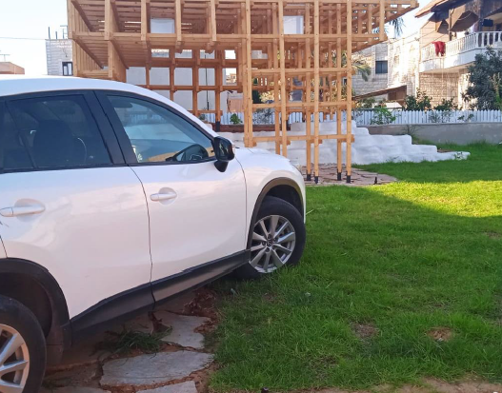
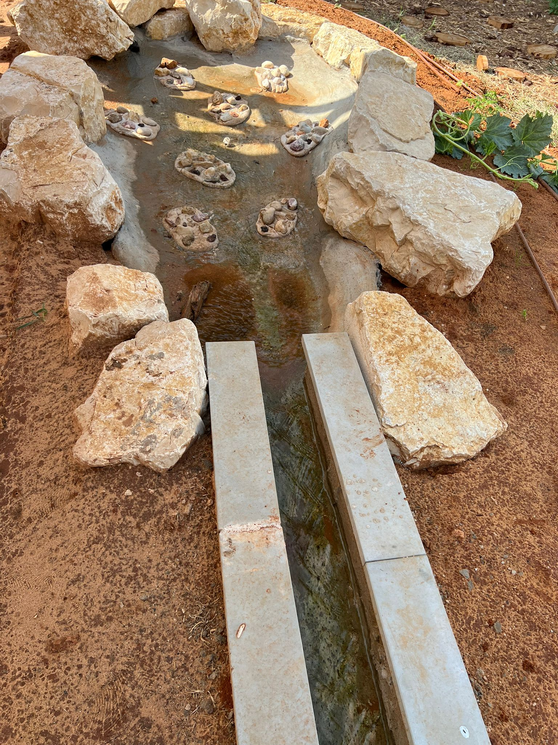
תצפית לאחר התערבות ופעילות שתילה לכבוד יום האם
באוקטובר 2022 נערכה תצפית על הגינה הקהילתית, בשעת האיסוף מהמסגרות. הורים רבים הגיעו ברכב לאסוף את ילדיהם משני המעונות (גן פיס וגן אג'יאל). לדברי גננת גן פיס, הגינה כבר משמשת אותה: ביום התצפית התקיימה פעילות לכבוד עונת המסיק.
לעומת מצב השטח טרם התערבות ואף בעת אירוע ההשקה, חל שיפור ניכר במרחב ההתערבות. מכיוון שהגינה עודנה בשלבי פיתוח, ילדים בודדים ניצפו משחקים בה. להלן סוגיות לשיפור:
רכב גננת גן פיס חונה בגינה, טרם החסימה
חסימת שביל הגישה לגן פיס ולגינה
חנייה: הגישה לגן פיס נחסמה עם צמיגים, מה שמונע חניית רכבים בשטח הגינה. עם זאת, בעת איסוף הילדים הרכבים חונים צמוד לצמיגים תוך יצירת פקק תנועה.
תקינות מתקנים ותחזוקת צמחייה: בריכת הנוי פעילה ויש מים זורמים, אך לא בכל התעלות. הפרגולה לא מספקת צל מלא באופן שמאפשר שהייה ארוכה, בחורף הקירוי הקיים לא יספק מכסה מגשם. מתחת לפרגולה, חלק מהבלטות לא מקובעות ומושבי המדרגות מחוספסים באופן שלא מאפשר ישיבה נוחה. ברחבי הגינה ובחלקות המרובעות יש עשבים שוטים רבים, כך שמסלול בולי העץ מוסתר בחלקו הגדול. רבים מהצמחים שנשתלו לא שרדו ונדרש טיפול בחרקים (נמלים, יתושים, זבובים) למניעת עקיצות.
בטיחות: יש סכנת נפילה מעמודי הבטון בבריכה.
ניקיון ופינוי פסולת: מאחורי הפרגולה יש כמויות גדולות של אשפה, וצמוד לגדר הגן יש ערמת פסולת ציוד. המושבים והריצוף מתחת לפרגולה מלאים בחול ולכלוך.
הוספת מתקנים: חסרים פחי אשפה וברזיית מים. הורים שרואינו ביקשו להוסיף מתקני משחק, והוצע להוסיף שילוט הכוונה לגינה מכיוון בי"ס היסודי וגן אג'יאל, שימשוך מבקרים לגינה הקהילתית.
תעלת השקיה תקולה
פסולת ציוד ברחבי הגינה
בריכת נוי פעילה
שתילים ומסלול בולי עץ, מעט מכוסים בעשבים שוטים
ילדה מגן פיס משחקת אחרי איסוף; ילדים מבי"ס יסודי הסמוך משחקים בגינה
לכבוד יום האם בחברה הערבית התקיימה בגינה פעילות שתילה, בה לקחו חלק שני גנים- גן פיס והגן השפתי, על ידי מפעילים שאינם דוברי ערבית מעמותת Treelion, שנעזרו בצוותי הגנים ואימהות מלוות לצורך תרגום. הגנים חולקו ל-8 קבוצות פעילות מעורבות, וכל קבוצה ביצעה את פעילות השתילה בתורה בעזרת המפעילים. הדבר יצר זמן המתנה ארוך, במהלכו הילדים שיחקו באופן חופשי והאימהות התפזרו בגינה וישבו לשוחח.
ממשובי הפעילות (n=7) עולה כי תנאי הסביבה נוחים וכי הפעילות תרמה לאינטרקציה חיוביות הורה-ילד.
מחצית מהמשיבות דיווחו על שימוש בגינה עם ילדיהן לפחות פעם בשבוע

Slide 20
גינה קהילתית- סיכום והמלצות בהתאם למדדי המודל הלוגי
Number of city residents, parents of young children, involved in public participation process:
לקראת ההתערבות, התקיימו 3 מפגשי שיתוף ציבור עם תושבי השכונה וילדיהם ובעלי עניין מהאזור (סה"כ כ-150 משתתפים). עם זאת, רובם הגדול השתתפו במפגש בודד (אירוע שיא ב- 01.06.22). ניכר יתרון לתהליך מתמשך (מספר מפגשים על פני אירוע חד פעמי), אשר מגביר את מחויבות התושבים, שביעות רצונם, ואת הסיכוי שיעשו שימוש במרחב.
מרבית החשיפה למפגשים הייתה דרך עמוד ה-Facebook של העירייה ודרך גן פיס. לשם הגדלת היקף המשתתפים באירועים עתידיים, חשוב להשקיע בפרסום (במגוון כלים מקומיים ודיגיטליים), התאמת מועד ותוכן המפגשים לתושבים וילדיהם, ולדאוג לנציגות קבועה מטעם הרשות – אשר מעביר מסר על החשיבות שהרשות רואה בתהליך.
The post-intervention public spaces are suitable for safe use, stay and mobility on foot and with a stroller:
בעקבות התצפית המקדימה הומלץ על הכשרת קרקע הסמוכה לגן פיס למרחב נעים לשהייה ומשחק, תוך רתימת תושבים ובעלי עניין לשימוש ושמירה עליו וכן התאמה להתניידות רגלית בטוחה. כיום, ניכר כי הגינה מתוחזקת, גננת גן פיס דואגת לטיפוחה, והורים וילדיהם לקחו חלק בעיצוב חלק מהאלמנטים, במסגרת פעילות מונחית. עם זאת, עדיין ממשיכים להתקבל עדכונים אודות אתגרי תחזוקה בגינה, ובכלל זה תיקון תקלות חוזרות במערכת המים, טיפול בפרגולה, ניכוש עשבים ושתילה יזומה מטעם העירייה, ועוד.
חשוב להגדיר גורם אחראי (עירוני / בעל עניין/ מהקהילה), כבר משלב ההקמה, שידאג לסדירויות בתחזוקת המקום, זאת תוך הקצאת משאבים מתאימים.
Increase in number of young children and caregivers participating in activities in tactic intervention areas (place making): התושבים ובעלי העניין דיווחו שחשוב להם להיות שותפים לשינויים מסוג זה בעיר. עם זאת, אחוזים נמוכים דיווחו על רצון למעורבות אקטיבית וכמחציתם העדיפו לקבל עדכון כאשר הפרויקט יהיה פתוח לשימוש הציבור. תיאום עבודות ההקמה בהתאם לזמינות התושבים עשויה להגביר את מידת מעורבותם ואת מחויבותם לדאוג לשימור וטיפוח המקום.
Increase in number of young children and caregivers staying in post-intervention public spaces: עם השלמת ההתערבות, אימהות בודדות החלו לפקוד את הגינה בקביעות עם ילדיהן. מחצית מהמשיבות בפעילות השתילה ביום האם דיווחו על שימוש בגינה עם ילדיהן לפחות פעם בשבוע. כדאי להמשיך עם הפעלות בשטח הגינה, ולהרחיבן לשעות אחר הצוהריים.
High satisfaction of caregivers & their young children, from the contents provided as part of the program’s interventions: משובי פעילות השתילה שהתקיימה בגינה לאחר התערבות, עולה כי תנאי הסביבה נוחים ותאמו את צרכי ההורים והילדים וכי הפעילות תרמה לאינטרקצייה חיוביות הורה-ילד.
Collaborations between municipal officials & external partners, while pooling external resources to adjust the urban space for EC needs:המרצים והסטודנטים מהטכניון הובילו יחד עם העירייה ומנהלות Urban95 את תכנון הגינה ואת מפגשי שיתוף הציבור. עוד תרמו לפרויקט איגוד ערים לאיכות סביבה משולש דרומי, חברת 'נטפים, עמותת Treelion, תושבים ובעלי עניין מקומיים.
municipal investment in adjusting the urban space for safe use of young children and their caregivers: עיריית טירה השקיעה משאבים וכוח אדם למימוש הפרויקט.
Building trust between the municipality and city residents:
על אף שתושבי טירה אינם מורגלים בתהליך שיתוף ציבור, מהתגובות ההתנסות הייתה מוצלחת, עצם קיום התהליך זכה לאהדה והובע רצון ונכונות להשתתפות בתהליכים נוספים.
בתהליכי שיתוף ציבור עתידיים, חשוב לרתום גם את בעלי העניין, ולדאוג שדעתם תילקח בחשבון (לאור דיווחם כי דעתם לא נלקחה בחשבון בפרקטיקה).
Notes:
כותרת שקף לא לתרגום

Slide 21
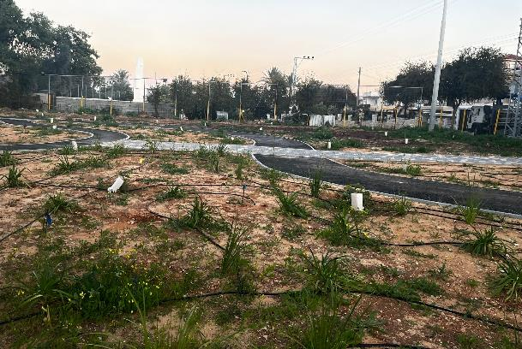
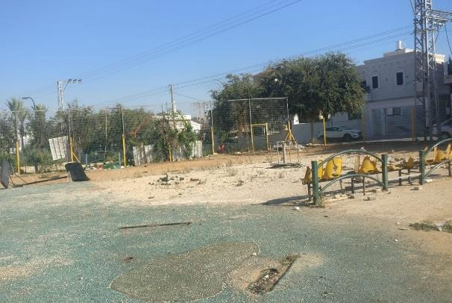
גינת משחקים
קריית חינוך אוקטובר 2021-דצמבר 2022
אחרי התערבות
לפני התערבות
Notes:
שקף לא לתרגום

Slide 22
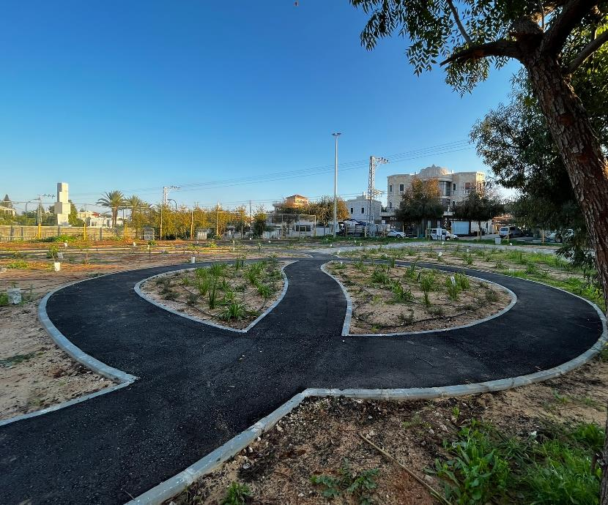
גינת משחקים קרית חינוך - רקע ומערך המחקר
אחרי התערבות
גן המשחקים בגינת קרית חינוך (3.4 דונם) ממוקם בין בריכת טירה (לא פעילה) לגן זיכרון. הגינה היא חלק מקריית חינוך, ממוקמת ברחוב שקט יחסית, ממולה חנויות ובהמשך יש קומפלקס בנייני מגורים נטוש (מאוכלסים חלקית באופן לא חוקי) ומיועדים להריסה.
בגינה בוצעו ההתערבויות הבאות בשיתוף עיריית טירה, Urban95 ויער האקלים (מימון Urban95- 16,530 ₪ עבור שיתוף ציבור ותכנון הגינה, חברת נטפים- כ- 50,000 בתרומת מערכות השקיה, מימון עירייה- מתקציבי משרד הבריאות והשיכון כ-150,000 ₪ בשלב א'): א) ניקוי השטח ממתקנים שבורים, מגומי וחצץ. ב) פיזור אדמה חמרה לשתילה ושתילת עצים בתרומת יער האקלים. ג) סלילת שני שבילי אופניים: אחד לפעוטות ומסלול היקפי לילדים גדולים יותר.
ביוזמת ומימון Urban95, החל ממרץ 2023 מתקיימות בגינה פעילויות ספורט לילדים בהנחיית גל ברוכין (דובר ערבית). הפעילויות מתקיימות אחת לשבועיים, במסגרת פעילות שני מעונות יום, בליווי צוותי הגנים והורים מלווים, לטובת חשיפת המקום לתושבי העיר וילדיהם. עם סיום הפעילות (יוני 2023), תבוצע הערכה הכוללת ראיון עם המדריך ותצפית על המפגש המסכם (כולל שיחות שטח עם גננות והורים מלווים).
באוגוסט 2023, מתוכנן לצאת לדרך שלב ב' של ההתערבות - הוספה ותיקון מתקני משחקים בתקציב של כ-150,000 ₪ (מימון עירייה- משרד הבריאות והשיכון). בנוסף מימון עבור כוח אדם לגינון קהילתי, צמחייה, הקמה ותחזוקה סך של 175,000 ₪ דרך קול קורא של משרד החקלאות. סה"כ מימון הפרויקט כ-541,530 ₪.
במסגרת הערכה מעצבת בוצעו 2 תצפיות בגינה – לפני ואחרי התערבות:
לפני: ב-11.10.21 בין 16:00-19:30, אז רואינו 2 הורים שהגיעו עם ילדיהם לגינה.
אחרי: ב-29.12.22 בין 15:30-18:00, רואיינה אמא אחת שהגיעה עם בנה (7) לגינה, וכן נערכו שיחות לא פורמליות עם שתי חבורות נערים (קרובי משפחה בני 8,11,12 ו- 5 נערים 14-15).

Slide 23
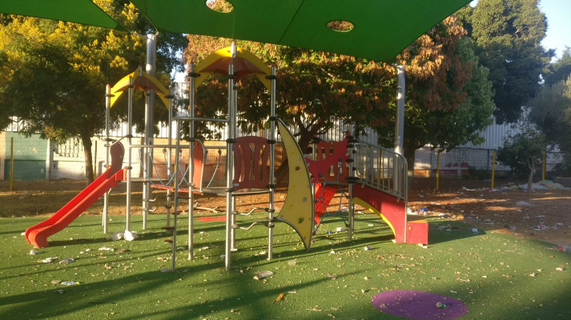
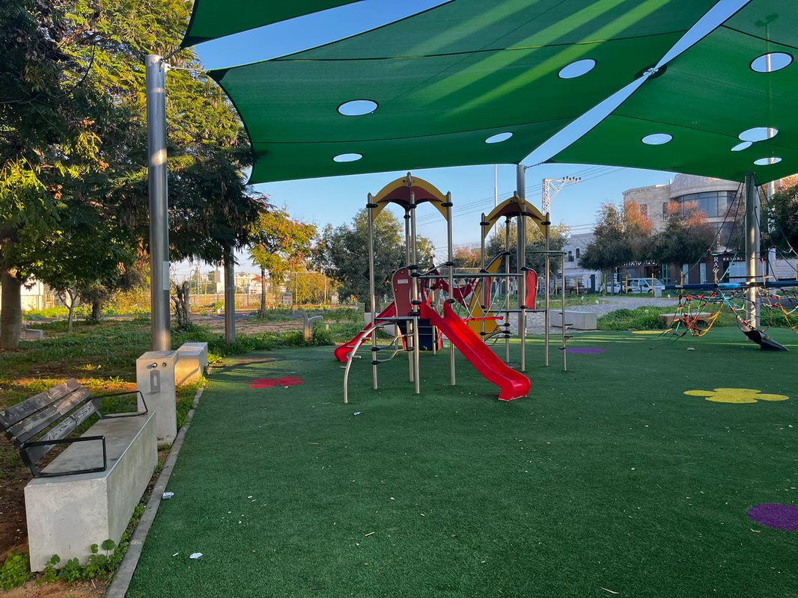
גינת משחקים קרית חינוך- לפני ואחרי שיפוץ
 | תצפית לפני שיפוץ 11/10/21 | תצפית אחרי שיפוץ 9/12/22
תיאור המרחב ודרכי גישה | בגינה אזור נטוש ובו כסאות ומתקנים שבורים ואזור עם מתקני משחק. מלבד שביל משער הכניסה למתקנים, רוב שטח הגינה אינו מרוצף. | הגינה עברה שיפוץ מקיף- ניקיון אזור המתקנים, שתילת צמחייה והוספת מסלולי אופניים/ שביל הליכה- ונראית שמורה במצב טוב.
ניקיון ותחזוקה | בגינה פח אשפה בודד שעלה על גדותיו, לכלוך ופסולת רבה, כך שלא ניתן להשתמש במרחב. ההורים אינם מרוצים מתחזוקת וניקיון הגינה. בנוסף, הם ציינו כי חסר מסלול אופניים - "לבן הגדול שלי אין איפה לשחק באופניים. אנחנו לוקחים את האופניים ונוסעים לפארקים גדולים מחוץ לעיר. צריך לעשות פה שביל אופניים". | למרות השיפוץ ופינוי הפסולת, יש צורך בניקיון ותחזוקה שוטפת וכן טיפול קבוע בצמחייה. האם שרואיינה סיפרה שחבורות הנערים "מלכלכים את המקום". בנוסף, לדבריה "למרות שיש גינה יותר קרובה בשכונת המגורים, הילד מעדיף ללכת לגינת האופניים".
צל ותאורה | אין תאורה במקום, המתקנים מוצלים חלקית. | תאורה נדלקה בגינה לפני השקיעה.
נוחיות ומים | ברזיה אחת בשני גבהים - לא תקינה, ומלוכלכת | הברזייה שמישה - לאחר שנוקתה ותוקנה.
מקומות ישיבה | בגינה יש מעט ספסלים הממוקמים בשמש מחוץ לאזור המתקנים, רובם ללא משענת והם פונים אחד לשני ולאו דווקא למתקנים עצמם. | לעומת כמות המשתמשים, יש מספיק מקומות ישיבה.
ביטחון ובטיחות | הגינה מגודרת ברשת ברזל אך שני השערים פתוחים והכניסה חופשית. תושבי העיר מתארים את האזור כמסוכן, כתחנת ממכר סמים ופשיעה, נמנעים מלשהות בה בחשכה ומבקשים פיקוח. | האם שרואיינה מעדיפה את הגינה ליד הבית, שם היא יכולה להשתתף במשחק עם הילד, בלי שעוברי אורח יראו אותה. לתחושתה, חבורות הנערים פוגמים באווירה בגינה
מאפייני המבקרים בגינה בעת התצפית | במהלך התצפית הגיעו לגינה 5 ילדים: ילד אחד שרכב על אופניים הגיע לגינה בליווי של אימו 3 בנות הגיעו ברכב בליווי האב ילדה קטנה הגיעה לשחק לבד בגינה כאשר המלווים שלה חיכו לה בקולנועית ליד השער של הגינה. במהלך התצפית בוצעו ראיונות עם 2 הורים, המתגוררים בשכונה שהגיעו עם ילדיהם לגינה (ברגל וברכב) ושהו בה בין שעה לשעה וחצי. | במהלך התצפית הגיעו לגינה 4 ילדים ו-5 נערים: 3 ילדים, בני 8/11/12, קרובי משפחה שהגיעו יחד, ללא ליווי מבוגר. לדבריהם, בית המשפחה נמצא קרוב והם מחכים להוריהם. ילד בן 7 הגיע עם אימו, שחיכתה לו ברכב. 5 נערים (גילי 14/15) הגיעו יחד ונצפו יושבים ומדברים על הספסלים. הנערים הם תושבי השכונה ומגיעים לבלות בגינה מדי יום. רוב המבקרים שהו בין שעה לשעתיים בגינה. במהלך התצפית בוצע ראיון עם אמא מלווה שהגיעה ברכב משכונה אחרת בטירה, ושהתה עם בנה במשך כשעה בגינה.
לפני התערבות
אחרי התערבות

Slide 24
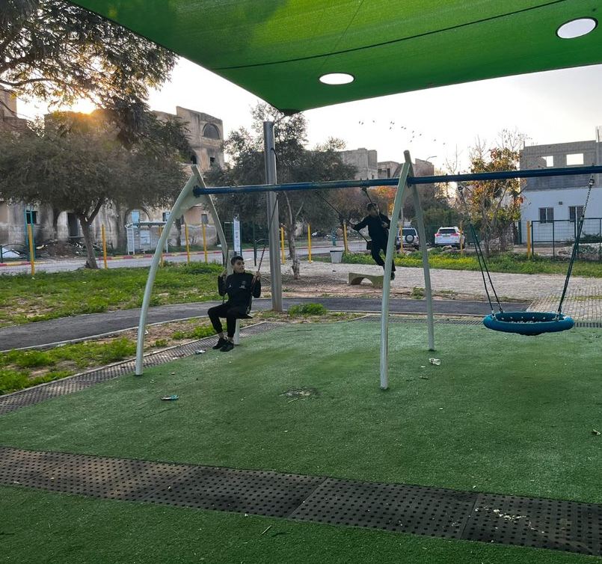
גינת משחקים קרית חינוך- שימוש במתקנים
 | תצפית לפני שיפוץ 11/10/21 | תצפית אחרי שיפוץ 29/12/2022
תיאור המתקנים | בגינה 2 נדנדות רגילות, נדנדת רשת קרועה, חצי מתקן מאזניים, קפיץ (מיועד למספר ילדים במקביל), מתקן טיפוס חבלים ומתקן משולב עם מגלשה. לא היה שינוי במתקנים בין התצפיות (מתקנים שבורים לא תוקנו).
שטח לא רשמי | יש שטח גדול שאינו מנוצל, אותו ניתן להכשיר כמסלול אופניים, למשחקי רצפה וארגז חול מסודר. השטח אינו בטיחותי (מתקנים שבורים ושברי זכוכית). | אף אחד מהמבקרים בגינה לא השתמש במסלול האופניים. נצפו ילדים רוכבים על אופניים בקרבת הגינה (שלא נכנסו למתחם).
אתגר פיזי* | המתקנים מעודדים משחק פיזי (מגלשה, מאזניים ונדנדה) אך אינם מספיק מאתגרים לילדים הבוגרים שהגיעו בפועל לגינה, אלא לגילי 3-4. גם המרואיינים סברו כי יש צורך בגיוון מתקני,ם כולל הוספת אתגר כמו קיר טיפוס. | המתקנים הקיימים מתאימים לגילים צעירים. נצפה שימוש מועט בנדנדות ובמתקן המשולב עם המגלשות, למשך דקות בודדות. האם שרואינה סיפרה שהיא מעדיפה לקחת את בנה לגינות בכפר סבא: "איפה שיש יותר מתקנים ומתאימות לגילי הילדים".
חקירה חושית* | רוב השטח מורכב מאדמה, חולות וצמחייה, אין בעלי חיים. האדמה לא נקייה ומלאה שברי זכוכית, ולכן לא בטיחותית לפיתוח חושי וחקירה. | לא נצפה משחק מסוג חקירה חושית, למרות שבוצע ניקיון של האדמה ונשתלה צמחייה. עדיין יש לכלוך רב ואשפה ברחבי הגינה.
תנועה חופשית* | בחלק המרוצף תועדו ילדים על אופניים. לאור ריבוי החסמים המקום לא מותאם לרכיבה במצבו הנוכחי. | שני ילדים (בני 7-8) שיחקו (כל אחד בנפרד) במרחב הגינה בתנועה חופשית.
משחק דמיון* | לא נצפה משחק דמיון.
אינטראקציה בין מבקרים בגינה וקהילתיות | אינטראקציה ומשחק משותף בין ילדים: נצפתה אינטראקציה של שלוש בנות בגילי 6-8 שהגיעו יחד לגינה. מעבר לכך לא נצפה משחק משותף בין ילדים. אינטראקציית הורה-ילד: שני ההורים שנכחו בגינה בעיקר השגיחו על ילדיהם בזמן שהם שיחקו ולא נצפה משחק משותף משמעותי. קהילתיות נמוכה נצפתה גם בין ההורים, אב סיפר: "מעולם לא פיתחתי קשרים עם אנשים פה. אבל בגינות מחוץ לטירה כשהולכים אז מתחברים בקלי קלות". | אינטראקציה ומשחק משותף בין ילדים: 2 ילדים, בני 7-8, שיחקו לבדם (כל אחד לחוד) במתקנים ובנדנדות. יתר הנערים נצפו יושבים על ספסל/נדנדה ומשחקים בטלפון הנייד. לא נצפה משחק משותף בין הילדים שהגיעו לגינה, גם לא בקרב 3 הילדים שהגיעו יחדיו. לא נצפה שימוש במסלולי האופניים (לרכיבה או ריצה). לא נצפו אינטראקציות הורה-ילד או בין הורים. עם זאת, לאחר שיפוץ הגינה, דווח על עלייה בפוטנציאל הגינה להזדמנויות לשיח ומפגש קהילתי ולחיזוק הקשר ומשחק המשותף בין הורים וילדים.
נערים צעירים (בני 7,8) מתנדנדים בגינה, אחרי התערבות

Slide 25
גינת משחקים קריית חינוך: סיכום והמלצות בהתאם למדדי המודל הלוגי
Mapping of potential interventions & initiating pilots in public spaces הבחירה בשיפוץ גינת המשחקים לקחה בחשבון את מיקומה המרכזי כחלק מקריית חינוך, והסמיכות למבנה המתנ"ס המחודש ובריכת השחייה העירונית.
Parents of young children report sense of safety and security when using and staying in renovated public spaces:
גם לאחר שיפוץ הגינה, תושבי העיר אינם מרגישים תחושת ביטחון בשכונה. על כן יש להגביר את פיקוח ואכיפה (מניעת השלכת פסולת, ונדליזם, הבערת אש).
מבחינת תחושת פרטיות בגינה (עבור נשים בעיקר), ניתן לשקול הוספת כיסוי בד על גדר הגינה.
Collaborations between municipal officials & external partners, promotion of municipal investment & pooling external resources to adjust the urban space for EC needs: השיפוץ של הגינה בוצע ע"י גורמי העירייה תוך גיוס תקציבים ממשרד הבריאות והשיכון לצד תרומת מערכות השקייה מחברת 'נטפים'.
The post-intervention public spaces are suitable for safe use, stay and mobility on foot and with a stroller:
כחלק מההתערבות, הגינה שופצה ונראית במצב טוב (ניקיון, שתילת צמחייה הוספת מסלול אופניים). יש להמשיך ולתחזק את הגינה באופן שוטף, הן מבחינת תקינות המתקנים והן מבחינת ניקיון.
כדאי להוסיף מתקני משחקים המתאימים גם לילדים בוגרים יותר (מעל גיל 6) מבחינת האתגר הפיזי. בנוסף, כדאי להוסיף מתקני חול ומים לעידוד החקירה החושית של הילדים.
High satisfaction of caregivers & their young children, from the contents provided as part of the program’s interventions: ניכר כי יש שביעות רצון משיפוץ הגינה, הילדים מבקשים להגיע אליה ונהנים לבלות בה. לאחר שיפוץ הגינה, החלו לקיים בה הפעלות ספורט מודרכות עבור ילדי הגנים.
Increase in number of young children and caregivers staying in post-intervention playgrounds / public space play areas: גם לאחר שיפוץ הגינה, נצפתה נוכחות דלה בגינה. יש צורך בפרסום הגינה ברחבי העיר. פעילויות לילדים/הורים וילדים שיתקיימו בגינה עשויים להגביר את השימוש בה.
Increase in number of young children and caregivers not using cars (walking or by bicycles), in post-intervention public spaces:
נראה כי גם לאחר ההתערבות, הורים וילדיהם לא מגיעים לגינה ברגל/אופניים (בעיקר ברכב).
על אף סלילת שביל האופניים, ילדים לא נצפו רוכבים בו (כן נצפו ילדים רוכבים על אופניים בקרבת הגינה, שלא נכנסו למתחם).
Increase in extent of promoting communal ties among city residents, parents of young children:
לאחר שיפוץ הגינה, דווח על עלייה בפוטנציאל הגינה להזדמנויות לשיח ומפגש קהילתי ולחיזוק הקשר ומשחק המשותף בין הורים וילדים. עם זאת, על מנת שהפוטנציאל יתממש בפועל, יש להוביל לנוכחות משמעותית יותר בגינה.
נדמה שתושבי השכונה מביעים נכונות לסייע בשמירה על הגינה, מומלץ לארגן פעילות קהילתית של ניקיון הגינה בהובלת התושבים המעוניינים לכך.
Notes:
כותרת שקף לא לתרגום

Slide 26
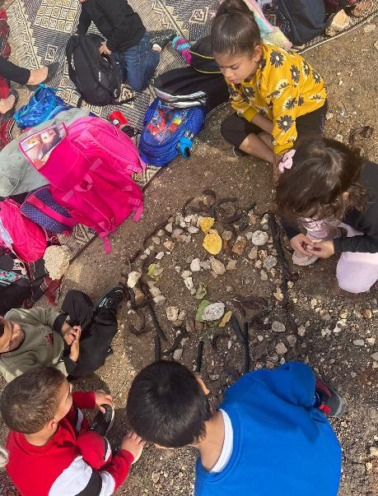
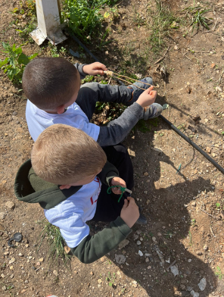
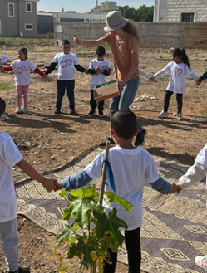
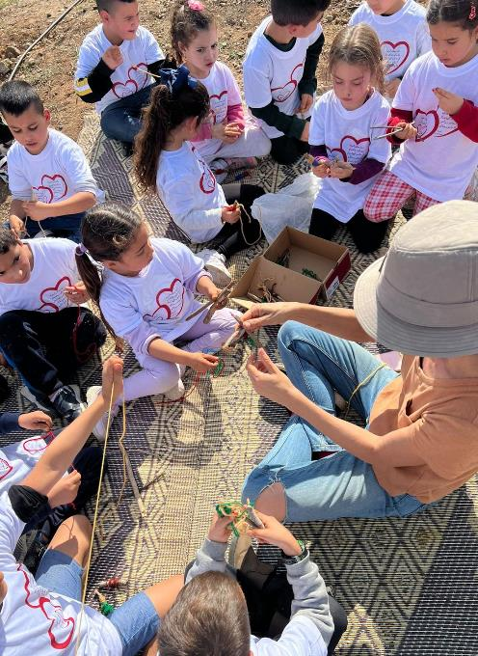
גינות קהילה טירה אוק' 2022 – ינו' 2023
ש
Notes:
שקף לא לתרגום

Slide 27
גינות קהילה – רקע, שיטת מחקר ומאפייני המשיבים לסקר
בין חודשי אוקטובר 2022 לינואר 2023 התקיימו 4 מפגשי פעילויות תחושתיות ומוטוריות (בנושאי תוכן שונים) בחלקת יער האקלים במטרה לעודד את הילדים לפתח קשר אישי עם הסביבה הטבעית ליד הגן ולהבין את חשיבות התפקוד של מערכות חיות בטבע, וכן לעודד את פיתוח חוש המישוש והריח, את הדמיון, היצירתיות ותחושת המסוגלות. המפגשים החודשיים המשיכו להתקיים עד יוני 2023, תוך יישום תובנות ממצאי המחקר (שיפורטו להלן).
פעילויות אלו מומנו על ידי תוכנית Urban95 בהיקף של 16,250 ₪.
בפעילויות לקחו חלק 5 מספר גנים, בליווי גננות, סייעות ואימהות מלוות:
3 גני חובה: אל-טופולה (35 ילדים), אלג'זאלי (30 ילדים) ואלחיאת (35 ילדים)
גן חינוך מיוחד אז-זהארה (10 ילדים)
גן טרום חובה אל-מלאכה (35 ילדים)
N=50
N=50
היכרות קודמת עם תוכנית Urban95
מערך המחקר:
בתום כל פעילות הופץ משוב לצוות החינוכי ולאימהות. סה"כ התקבלו 50 משובים בעקבות ארבעת מפגשי הפעילות בתקופת המחקר.
ב-21.11.22 בוצעה תצפית על פעילות יצירה בטבע, על 2 סבבים:
סבב ראשון – עבור ילדי גן טרום חובה – אל-מלאכה
סבב שני – עבור ילדי גן חובה – אלחיאת
ב- 24.01.23 התקיימה קבוצת מיקוד עם 5 גננות וסייעות, מכל גני הילדים שלקחו חלק בפעילות החודשית של פיילוט גינות קהילה.
עם תום הפעילות (יוני 2023) תתקיים קבוצת מיקוד מסכמת עם הורים לילדי הגנים, לצד המשך המשובים בין פברואר-יוני 2023.
68% מהמשיבות ביקשו פעילויות עתידיות: 34% ביקשו פעילויות נוספות בטבע, 20% ביקשו מגוון תחומי פעילות אחרים, ובאחוזים נמוכים יותר הוזכרו פעילויות לפיתוח אספקטים רגשיים/ ערכיים. הוצע ליצור סדרת מפגשים בנושא מתמשך: במפגש ה-1 הילדים ינקו את הגינה, במפגש ה-2 הם יכינו את הערוגות לשתילה וישתלו את הצמחייה, במפגש ה-3 יעסקו בהשקייה, טיפול וטיפוח הגינה, ובמפגש ה-4 הם יקטפו ויטעמו מהתוצרת. כך תיווצר המשכיות ותיבנה שייכות למקום.
Notes:
גרפים לא לתרגום

Slide 28
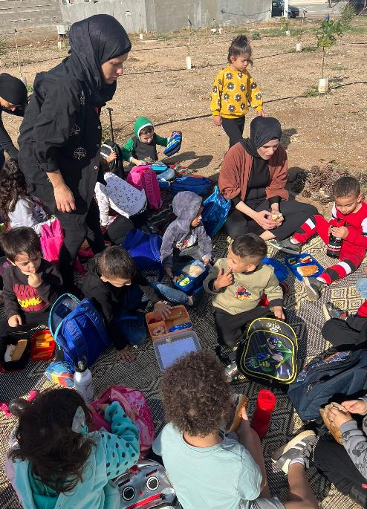
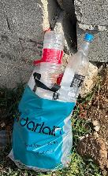
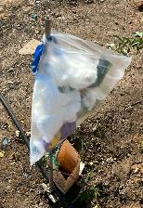
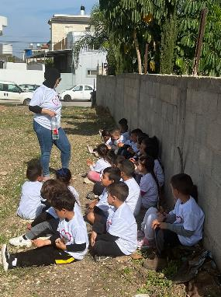
תצפית על פעילות "יצירה בטבע"
סבב פעילות שני – גן אל-חיאת
שיתוף הפעולה בין הגננת לסייעת, והאינטראקציה בין הילדים היו גבוהים. ההקשבה למפעילים ומעורבות הילדים היו בינוניים, כיוון שחלק מהילדים לא התחברו לפעילות המקלות והחוטים.
בתחילת הפעילות הגננת הביעה התנגדות, בעקבות חוסר תיאום ציפיות באשר לאופי הפעילות. בהמשך הגננת העבירה ביקורת על התנהלות המפעילה, וזו העירה לגננת שלא תצעק על הילדים.
הפעילות לוותה בתחושת לחץ וחוסר נוחות, גם בקרב הילדים. שתי אחראיות בלבד לא הספיקו לגודל הכיתה.
סבב פעילות ראשון – גן אל-מלאכה
שיתוף הפעולה של צוותי הגן וההורים המלווים עם המפעילים היה גבוה. ניכרה מעורבות הילדים בפעילות, שהתבטאה גם באינטראקציה ביניהם. כל הנוכחים היו קשובים למפעילים וכן שמרו על הציוד.
הגננת השתדלה מאוד למנף את מה שהמפעילה אמרה ובמקום לתרגם מילולית, לקחת את התוכן לעולמות של הכיתה, ולהסביר במילים פשוטות ותוך עירוב הילדים בשיחה.
מבחינת ההורים המלווים, נצפו התנהלויות שונות: אמא אחת הייתה מאוד מעורבת בפעילות, והיוותה מודל לחיקוי לבנה ועבור כל הילדים; האימא השנייה, הייתה מוכוונת לבנה המופנם וממוקדת בו בלבד.
נוחות הגעה (ברגל ובעגלה) | מסלול ההליכה למרחב הפעילות מאזור הגנים עובר בדרך לא סלולה, שהייתה בוצית בחורף, כך שההליכה הייתה קשה גם עבור ילדים בני 5-6. המעבר מצד הרחוב וביה"ס לבישול נגיש לעגלות. בסבב הראשון, לא היה מספיק מקום למלווים לשבת יחד עם הילדים על המחצלת. בסבב השני, הגננת והסייעת לא הרגישו בנוח במרחב, ישבו בצד ולא לקחו חלק בפעילות.
נוחות שהייה והתאמה לנוכחים
בטיחות | אמנם הפעילות התקיימה בעומק השטח, אך ישנה גישה פתוחה לכביש. מוטות ברזל בלטו מהגדר וברזלים נוספים היו זרוקים בשטח.
ניקיון | במרחב אין שירותים, ברזייה או פח אשפה. השטח היה מעט מלוכלך אחרי הסבב הראשון. הקפידו לאסוף אשפה אך השאירו בשטח.
צל והגנה מרוח/גשם | המרחב לא היה מוצל ו/או מוגן מרוחות וגשמים. במהלך הסבב ה-1 הייתה רוח חזקה, ובמהלך הסבב ה-2 - שמש ישירה. הילדים הגיעו לפעילות ללא כובעים על ראשם.
קידום ערכי פעילות | המפעילה עודדה חקר חופשי של הטבע. כשילדים חפרו עם המקלות באדמה, ערמו אבנים או שיחקו במרחב, היא ציינה שהמטרה היא חיבור לטבע ושהדבר מבורך.
הנחייה ושפה | דברי המפעילה (בעברית (לא היו ברורים לילדים, ולמרות שהיא ניסתה ליצור תקשורת לא מילולית, זה לא צלח. באינטראקציות אחד על אחד, המפעילה הצליחה ליצור קשר עם הילדים ועזרה להם מאוד.
התאמה וגמישות
התאמת התוכן ומתן רעיונות נוספים | בסבב ה-1 הילדים נהנו לשחק עם מקלות, אבנים ואדמה, מבחירת צבעי חוטים ומפעולת הליפוף, אשר תרמו למוטוריקה עדינה. עם זאת, נראה כי יצירת צורות עם חומרים מהטבע הייתה רחוקה מעולם הילדים, והם התקשו להבין את ההנחיות. בנוסף, אמנם פעילות ליפוף החוט על מקל הייתה מהנה, אך הן הגננות והן הילדים ציפו להמשכיות ("מה עושים עם זה אחר כך?"). לא ניתנו רעיונות למלווים/ילדים מעבר לפעילות עצמה. בסבב ה-2 הילדים נהנו לשחק בבוץ, חיפשו חומרים מהטבע ועזרו אחד לשני. עם זאת, הייתה חסרה הקדמה לפעילות- מהו בוץ וכיצד נוצר, מתי יוצא לשחק בו. בהמשך לא כולם התחברו לפעילות החוטים והמקלות, שנחוותה כ"מטלה" עבור הילדים והצוות.
התאמה למגוון גילי ילדים

Slide 29
שביעות רצון ותרומה נתפסת עבור המשתתפים
תרומת הפעילות לילדים ולמלווים (N=44) מענה על שאלה פתוחה, חלק התייחסו ליותר מאספקט אחד
ממה נהניתם במיוחד (n=46)?
כל הפעילויות, גיוון ההפעלות והתאמתם לילדים (41%) "הכול היה יותר מנפלא"; "היה טוב ומתאים לילדים"; "פרויקט מהמם, פורה ויצירתי, הילדים ממש מחכים"
חקלאות וחיבור לטבע (11%) "נהינתי מחיבור לטבע, איסוף אבנים והכרת זרעים". "מאוד נהנתי, סייע לחזק את תחושת השייכות לטבע" (ק. מיקוד עם צוותי הגנים)
הפן החברתי - שיתוף פעולה, מעורבות ואינטארקציות (9%) "נהנתי שהילדים שיתפו פעולה עם המורה" "שמחתי לראות איך הילדים משתפים פעולה ביחד ושמחים בתוצאות במה שהכינו".
פעילות הזרעים (38%) - על כל שלביה, החל מאיסוף האבנים, דרך בניית הערוגה וכלה בזריעה עצמה.
צוינו לחיוב באופן נקודתי: הענקת תחושת שייכות ועשייה, חיבור לסביבה ולתרבות, שינוי אווירה לימודית, הפעלה במרחב ציבורי, איכות הדרכה וגישת מפעילות, מבנה מפגשים.
רוב הדברים מתכתבים עם גורמי ההנאה עבור הילדים (בגרף), ומדדי שביעות רצון.
יציאה לטבע, חיבור לסביבה והקניית ידע (48%)- למידה על הטבע ושמירה עליו, הכרת המרחב סמוך לגן, הגברת תחושת שייכות לאדמה ולקיחת חלק בחקלאות: "כל פעם שמבקרים שם, מרגישים שייכות למקום"; "חיזוק חשיבות הטבע אצל הילדים ואיך הם יכולים להיות חלק מרכזי בשינוי".
תרומה כללית (20%) - עניין והנאה, ילדים משתפים את ההורים בחוויות: "את ההנאה הילדים העבירו להורים כשחזרו הביתה".
פן התפתחותי ורגשי (16%)- פיתוח ביטחון עצמי, דמיון ויצירתיות, ופיתוח חושי: "ילדים התנסו בכל החושים: טעמו-ראו-הריחו-ונגעו בהרבה דברים".
פן לימודי- חינוך לזהירות בדרכים, חקירה והיכרות עם חומרים חדשים, ופן חברתי - עבודה קבוצתית ושיתוף פעולה, הכרת האחר (9% כ"א) - "היה מאתגר שהם היו צריכים לשתף פעולה, וזה דבר שאהבתי מאוד" (ק. מיקוד) "נתנה אופציה לילדים שלי להיות עם ילדים אחרים שאין להם בעיות (גן שפתי)
11 אימהות מלוות השיבו על סקר המשוב: 7 השתתפו בפעילות זרעים, 2 ביצירה מן הטבע ו-2 בעונות השנה.
כל מי שהשתתפו בפעילויות הזרעים ועונות השנה דירגו מקסימלית את שביעות רצונן בכל המדדים.
בקבוצת המיקוד אחת הגננות העידה: "אני מקבלת פידבק מההורים כל הזמן, הם מאוד שמחים."
פידבק נוסף שקיבלה גננת מההורים: "אתמול אמא שלחה הודעה שהבן שלה רוצה שתלך איתו לשדה להסתכל על הצמחים שלו... הוא כבר יודע איפה זה נמצא, שזה לא רחוק מהכיתה והוא יודע את הדרך ורוצה שתבוא איתו".
Notes:
גרף לא לתרגום

Slide 30
שביעות רצון צוותי הגנים ותרומות הפעילויות
(N=13)
(N=11)
(N=9)
(N=6)
התנאים הפיזיים דורגו גבוה באופן מוחלט בפעילויות אוקטובר ודצמבר 2022.
ניהול הפעילות הייתה מוצלחת במיוחד בפעילות הראשונה (אוק' 2022), אך בפעילות סירקולציית המים (ינו' 2023), אף משיבה לא הייתה שבעת רצון במידה רבה-רבה מאוד.
פעילויות עונות השנה וסירקולציית מים עמדו באופן מוחלט בציפיות.
כלל הפעילויות מלבד היצירה בטבע סיפקו ידע ופרקטיקות חדשות במידה ניכרת.
פעילות עונות השנה סיפקה רעיונות חדשים במידה רבה מאוד וכך גם פעילות הזרעים.
על כלל הפעילויות מלבד יצירה בטבע ימסרו המלצה לאחרים.
פעילות זרעים (אוק' 2022) קיבלה דירוגים גבוהים על ידי מרבית המשיבות ברוב המדדים. מענה על ציפיות וקבלת רעיונות חדשים דורגו מעט נמוך יותר (אך עדיין, ע"י רוב המשיבות).
פעילות יצירה בטבע (נוב' 2022), דורגה נמוך יותר בכל המדדים לעומת פעילויות אחרות (בהתאם לממצאי הסבב השני בתצפית) – בעיקר מענה על ציפיות וקבלת ידע וכלים.
פעילות עונות השנה (דצמ' 2022), דורגה במידה מקסימלית ברוב הפרמטרים על ידי כולן. הרוב העידו על קבלת רעיונות חדשים במידה ניכרת, וכ-2/3 שבעות רצון מניהול הפעילות.
פעילות סירקולציית המים (ינו' 2023), ענתה על הציפיות ותומלץ לאחרים ע"י המשיבות. הרוב ציינו כי קיבלו כלים חדשים וישימים, וכ-2/3 דירגו גבוה את התנאים הפיזיים וקבלת רעיונות חדשים.
בקבוצת המיקוד הגננות סיפרו כיצד נתרמו מההכשרות ועל חסמים מיישום עצמאי:
למידה וקבלת רעיונות חדשים:
"למדתי שאני יכולה לעשות דברים מכלום. לא חייב תמיד לקנות, יש דברים שכבר נמצאים בטבע ובסביבה ואפשר להשתמש בהם. זה יכול לפתח ולחזק את השייכות למקום בחיים שלנו".
"השנה התנסתי ויש לי רעיונות חדשים שלא היו קודם. התחלתי לדמיין עץ גבוה, שטח יותר רחב".
"זה מלמד, כל פעם שהולכים, אנחנו לומדות משהו חדש מהפעם הקודמת, צוברים ידע".
הטמעת הרעיונות בשגרת הגן:
"יש הרבה דברים ששתלנו בגן, צמחי בר... ויש לנו גם גינון רגיל שאנחנו דואגים לו יותר".
"הבאנו באופן עצמאי זרעים ושתלנו בחצר הגן. השוונו בין צמחים שהשקנו ושלא השקנו [...] אספתי את התמונות, עשיתי קלסר בשם "ילדי השכונה שלנו", ושמתי אותו בגן, הילדים ניגשים מדי פעם. אנחנו מצלמים את הצמחים, את התהליך שעשינו, הם התחילו לצייר את הדברים שהם ראו".
חוסר בשלות להנחייה עצמאית של פעילויות במרחב הציבורי/ בטבע העירוני:
"בתוך הכיתה כן, אבל בחוץ לא. אני צריכה את הניסיון, אין לי באמת התנסות מספיקה שיכולה לתת לי את הכלים ליצירתיות כזו."
"מבחינתי אין בעיה לצאת לשטח עצים שליד הכיתה שלנו ושם יש פרחי בר... [אבל] אני צריכה להיות מוכנה מראש, לתכנן פעילות ולא לצאת ככה סתם."
Notes:
גרף לא לתרגום

Slide 31
גינות קהילה: סיכום והמלצות בהתאם למדדי המודל הלוגי
City residents, parents of young children, are aware of and familiar with the Urban95 program: כשני שליש ממשיבי הסקר דיווחו כי שמעו על תוכנית Urban95, מכירים אותה ואף השתתפו בעבר בפעילויות מטעם התוכנית.
Professional staff satisfaction: צוותי הגנים היו שבעי רצון מהפעילויות, שמקדמות את הערכים אותם ביקשו לחזק ומבצעות חיבור מוצלח בין הפן הלימודי למעשי. הגננות העידו כי הן נתרמו בכך שקיבלו רעיונות חדשים והשראה לפעילויות.
The post-intervention public spaces are suitable for safe use, stay and mobility on foot and with a stroller:אזור הפעילות דורש מעט התאמות מבחינת נוחות שהייה והגעה, ובטיחות שהייה: קושי במעבר רגלי עבור הילדים, היעדר צל, הגנה מרוח/גשם, קיים סיכון של קרבה לכביש ושל הימצאות אלמנטים מסוכנים במרחב עצמו.
Public space interventions’ implementation, considering EC needs and P.O.V, providing contents for young children & caregivers to support the interventions:
נדרשות מדריכות דוברות ערבית להעברת הפעילויות. הפער השפתי יוצר קצר בתקשורת הן בין המפעילה לגננות והן בין המפעילה לילדים, ופוגע ביעילות העברת התוכן.
כמו כן, נדרש יישור קו מול הצוות המקצועי של הגנים באשר לאופי הפעילות ומטרותיה.
Municipal officials understand EC needs:
המפעילה עודדה חקר חופשי של הטבע וציינה שמטרת הפעילות היא חיבור אל הטבע. עם זאת, התאמת התוכן לגילי הילדים, בדגש על הגילים הצעירים יותר, לא הייתה אופטימלית.
באחת הקבוצות, הגננת השתדלה מאוד לחבר את הסברי המפעילה לעולמות של הכיתה.
על אף הרצון לפעילויות נוספות (כולל פעילויות בטבע), נראה כי מרבית הגננות אינן מרגישות בשלות להנחות פעילויות במרחב הציבורי/ בטבע העירוני, בעצמן.
High satisfaction of caregivers & their young children, from the contents provided as part of the program’s interventions:האימהות המלוות מרוצות מהפעילויות, אשר מספקות הזדמנות לשיתוף פעולה בין הילדים, פיתוח דמיון, הבעת יצירתיות ותרגול עצמאות מצד הילדים.
Increase in extent of promoting communal ties among city residents, parents of young children:
שיתוף הפעולה של צוותי הגן וההורים המלווים עם הפעילות ועם המדריכות היה גבוה. גם בין הילדים נצפתה אינטראקציה חיובית.
חלק גדול מהמשתתפים ראו בחוויה עם הטבע ופיתוח תחושת שייכות למקום את התרומה העיקרית לילדים.
Notes:
כותרת שקף לא לתרגום

Slide 32
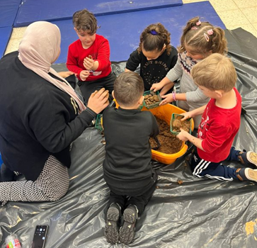
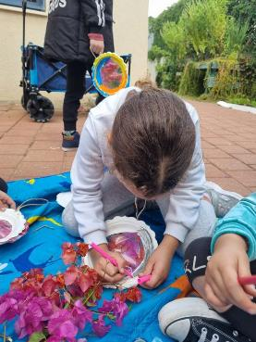
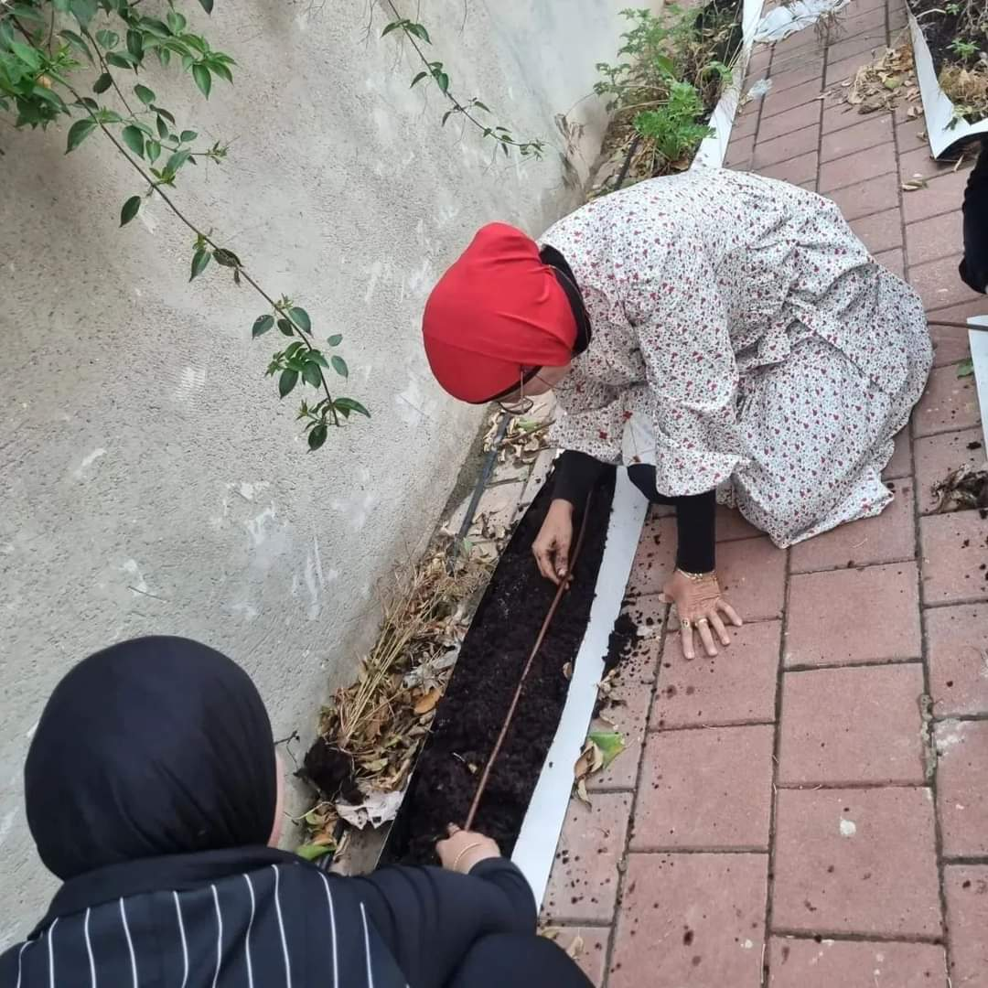
הכשרת טיפול בגינון ביחידה
להתפתחות הילד בטירה מרץ 2022-מרץ 2023
Notes:
שקף לא לתרגום

Slide 33
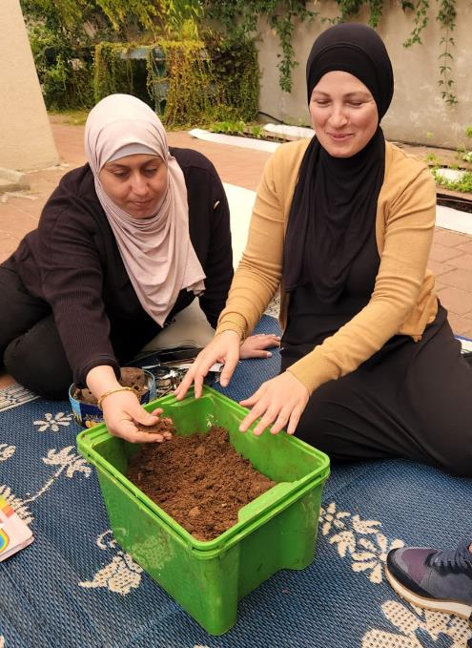
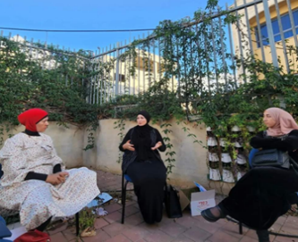
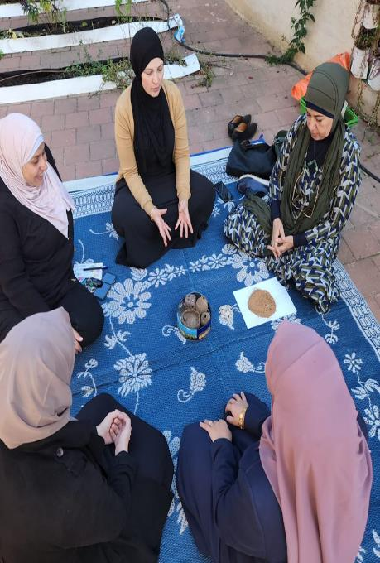
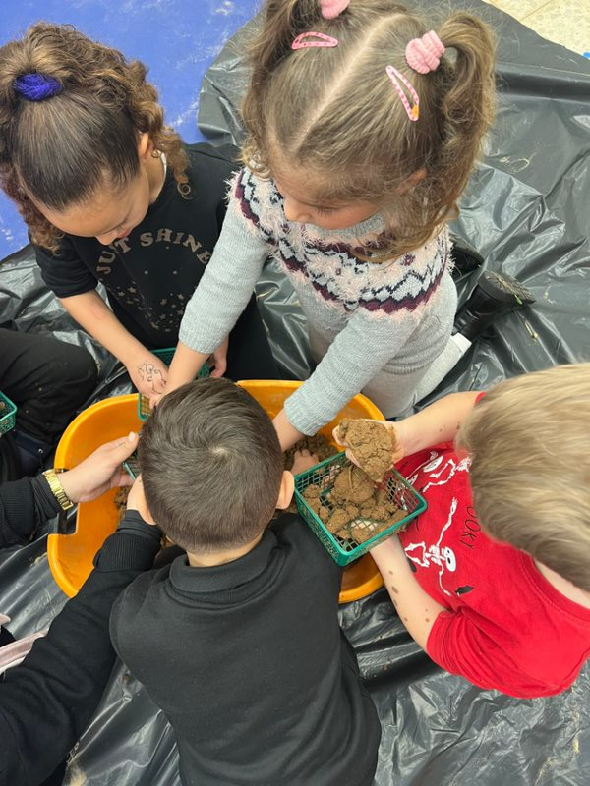
רקע ושיטת מחקר
מרחב טיפולי ירוק ביחידה להתפתחות הילד: לאחר תיאום צרכים עם מנהלת היחידה, צוות מתנדבים עובדי חברת 'נטפים' התקינו בחצר היחידה קיר ירוק, שני מצעים מנותקים, ואדניות (מחומרים ממוחזרים), ומערכת השקייה. לאחר מכן נערכה השקפה עם ילדי הגן השפתי. עלות: 15,700 ש"ח מטעם Urban95, ללא השקעה עירונית.
הכשרת מטפלות היחידה להתפתחות הילד בטיפול בגינון (עלות: 7,000 ש"ח מטעם Urban95):
מטרת ההכשרה: לייצר חיבור עם הטבע העירוני על ידי טיפוח המרחב החיצוני של היחידה, והפיכת היחידה למקום בו ניתן לקבל מגוון שירותים התפתחותיים לילדים.
לאחר התקנת הקיר הירוק, בין נובמבר 2022 לפברואר 2023, 5 מטפלות מהיחידה להתפתחות הילד עברו הכשרת טיפול בגינון, שכללה 7 מפגשים.
לאחר כל מפגש הכשרה התקיים בשטח היחידה מפגש הדרכה לילדים, שהעבירה מטפלת מהיחידה.
*התמונות לקוחות מעמוד האינסטגרם של היחידה להתפתחות הילד בטירה
מדידת בסיס (טרם התקנת הקיר הירוק): בוצעה תצפית למיפוי המרחב הפיזי והיכרות עם הפעילות ביחידה, במהלכה רואינו 4 הורים שהגיעו לקבל שירותים. דיווח מפורט הוגש מיד לאחר מכן.
הערכת תוכנית הכשרת טיפול בגינון:
באמצע תהליך ההכשרה התקיימה קבוצת מיקוד עם 4 מטפלות מהיחידה שהשתתפו בהכשרה, במטרה לשמוע על התקדמות ההכשרה וללמוד על צרכיהן לקראת יישום התוכן הנלמד.
במקביל, התקיימה תצפית על פעילות טיפול בגינון שהועברה ע"י מטפלת מהיחידה, שהשתתפה בהכשרה, עם קבוצה של 5 ילדים. התצפית כללה ראיון עם המטפלת בגינון.
לאחר סיום ההכשרה, ב- 13.03.23, התקיים ראיון עם מדריכת טיפול בגינון שהעבירה את ההכשרה.
26 מרץ 2022
11 ינואר 2023
14 ינואר 2023
13 מרץ 2023
במקביל, מנהלת היחידה להתפתחות הילד לוותה בתהליך מנטורינג ע"י מנהלת תוכנית ההרחבה הארצית של Urban95 והמנהלת העירונית של התוכנית בטירה. לשם הערכת התהליך התקיימו ראיון פתיחה ותיאום ציפיות וראיון סיום עם מנהלת היחידה. דיווח מפורט הוגש מיד לאחר מכן ולא יוצג בדוח זה.
33

Slide 34
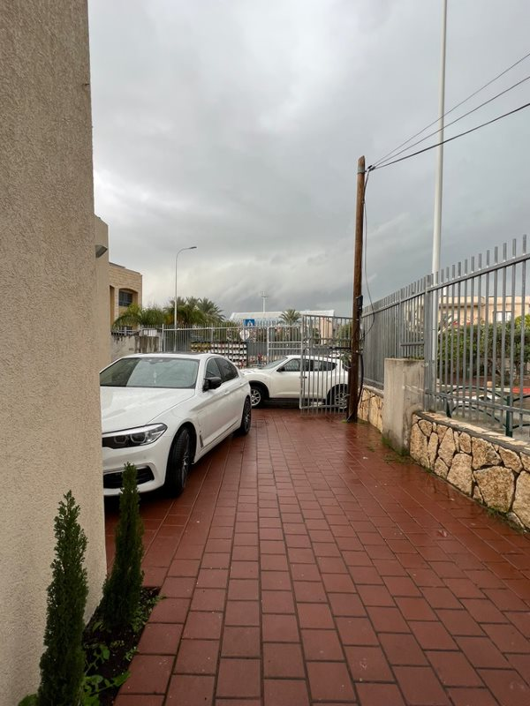
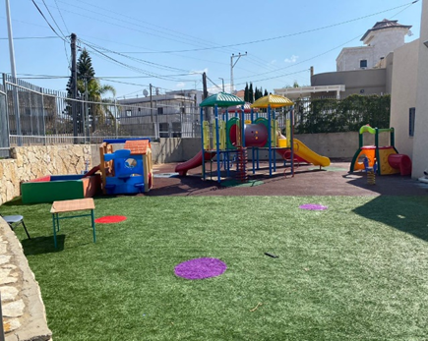
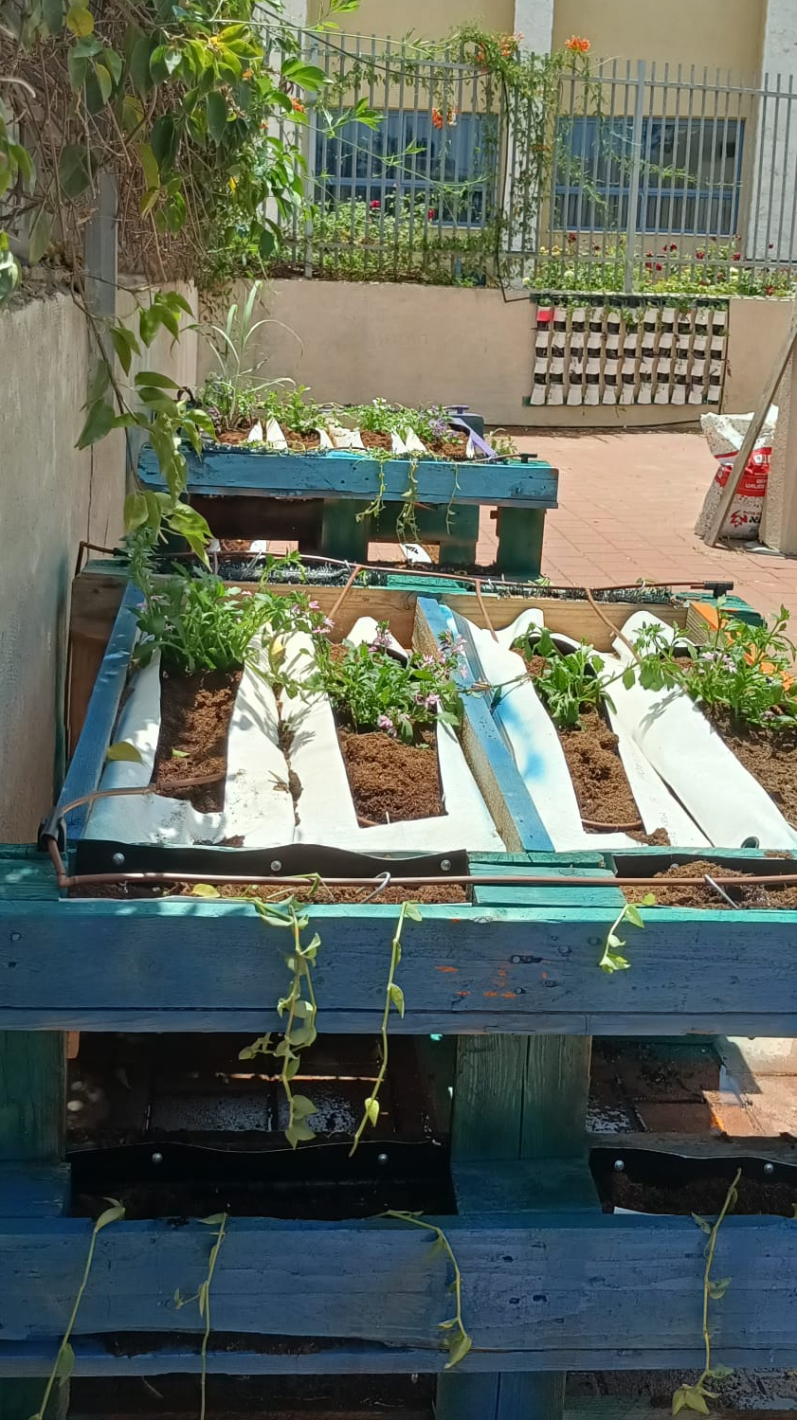
מרחב ההתערבות - חצר היחידה להתפתחות הילד - לפני ואחרי התערבות
אחרי התערבות 14.01.23
לפני התערבות 26.03.22
נקודות לשיפור בעיני הצוות (לפני התערבות):
לדברי המטפלות, החצר מוזנחת ומשעממת לילדים, חסר ספסלים, צמחייה וצל. צריך להוסיף בחצר מתקני משחק וספורט שמותאמים לגיל הרך.
חסר מטבח מאובזר שמותאם לצרכי הילדים, שיאפשר מימוש הפעילויות באופן מיטבי.
נקודות לשיפור בעיני ההורים (לפני התערבות):
הוספת מתקני משחק ונדנדות בחצר, ספסלים לישיבה ולהחיות את המקום. ההורים ציינו כי עדיף צמחייה ודשא במקום הרחבה המרוצפת.
יש למצוא פתרון לעניין החנייה. כיום מחנים רחוק והולכים ברגל, או חונים ליד בתים של מכרים שגרים קרוב.
רכבים ברחבה מרוצפת חוסמים מעבר
רכבים חונים באדום-לבן ליד היחידה
 | לפני התערבות 26.03.22 | אחרי התערבות 14.01.23
חניה | אין חנייה ייעודית לבאי היחידה. מבקרים מחנים באדום-לבן במדרכות הסמוכות, למרות שיש חניות מוסדרות במרחק סביר. הצוות מחנה ברחבת הכניסה ליחידה. | הצוות ממשיך להשתמש ברחבת חצר היחידה כחניון, למרות שנתבקשו להימנע מכך. (בתמונות)
בטיחות וניקיון | החצר מרווחת, מגודרת ונקייה, יכולה לשמש למגוון פעילויות, ומהווה מרחב נעים ובטוח המאפשר שיח ומפגש קהילתי. | הקיר הירוק והשתילים נראים שמורים ומטופחים, המרחב מזמין לפעילות.
התאמה לכמות נוכחים | הרחבה המרוצפת מתאימה לשהייה של 9-10 אנשים. הדשא הסינטטי כולל 3 מתקני משחק ו- 2 בתי משחק שיכולים לשמש 7-6 ילדים לכל היותר. | נוספו מתקני ספורט לילדים (הוצאו ממרחב המתנה פנימי לחצר). לפי הצוות, הרחבה אינה מרווחת מספיק כדי לקיים את פעילות טיפול בגינון.
אינטראקציות ומשחק | ההורים ממתינים בתוך המבנה, לרוב עסוקים בטלפון. נצפו כמה ילדים שיצאו לשחק במתקנים, לזמן קצר מאוד. אין שיח בין ההורים, ובינם לילדים בעת המתנה. | בעת התצפית היה גשום והחצר לא הייתה בשימוש. הורים הורידו את ילדיהם בכניסה מבלי לצאת מהרכבים.
צל/ קירוי | המרחב אינו מותאם לשהייה: אין מחסה מגשם או שמש, אין מקומות ישיבה, רק שני כיסאות ישנים. לא ניכר שינוי בתצפית אחרי התערבות.
הוצאת מתקני ספורט לילדים לחצר
כיסאות לישיבה; חצר היחידה, דשא סינטטי ומתקני משחק
אדניות ושתילים
הקמת קיר ירוק
רחבה מרוצפת בכניסה ליחידה-אזור התערבות

Slide 35
תוכנית ההכשרה לטיפול בגינון
מבנה תוכנית הטיפול בגינון כלל 7 מפגשי הכשרה של מדריכה עם צוות של מטפלות מהיחידה להתפתחות הילד. לאחר כל הכשרה התקיימה הדרכה של מטפלת עם קבוצה של 5 ילדים בני 6-4 (משתתפים קבועים), לטובת תרגול ויישום התוכן הנלמד. ב- 14.1.23 נערכה תצפית על פעילות טיפול בגינון. מזג האוויר הגשום לא איפשר את קיום הפעילות בחצר היחידה, עם כלי הגינון; ולכן נערכה פעילות חלופית, עם חומרים מן הטבע, בחלל פנימי ביחידה.
עיקרי ממצאים מתצפית על הדרכת טיפול בגינון
המטפלת מאוד קשובה לילדים ולצרכיהם, הצליחה לשמור על סדר אורך הפעילות. כשחלק החלו להפריע, היא הצליחה להחזיר את הקשב, לייצר הקשבה ביניהם ומולה. המטפלת יישמה טכניקות שלמדה בהכשרה, הקפידה לעודד יצירתיות אצל הילדים, וכל הזמן הזכירה להם להפעיל את הדמיון ולעשות את הדברים בדרך שלהם.
הילדים היו קשובים למטפלת ולהוראותיו, שיתפו פעולה, שאלו שאלות והיו פעילים.
ניכר שהילדים נהנו והגיעו לפעילות ברצון רב. לפי המטפלת, הילדים לא מפספסים מפגשים, ההורים מרוצים ומבקשים להגביר את התדירות. אחד ההורים שיתף שהבת יישמה את מה שלמדה במפגש בבית ושיתפה את אחיה במה שלמדה.
בהכשרה השתתפו 4 מטפלות באומנות מהיחידה להתפתחות הילד, שהגיעו עם ידע בסיסי בחקלאות וללא ניסיון קודם בטיפול בגינון.
המשתתפות סיפרו על ציפיותיהן מההכשרה:
להרחיב את הפרספקטיבה בתור מטפלת ובתור אמא: "כמטפלת את רוצה לשלב בין לשחק ללחשוב, בין הסיפור לאומנות. להוסיף כלים גם לבית, לילדים."
לקבל פרקטיקות חדשות וללמוד להשתמש בהם בטיפול: "צריך שיהיו סוגי כלים, להתאים לילד X, לבדוק איך ילד יכול להיחשף, כדי שהטיפול יהיה אפקטיבי."
להוסיף כלי חדש לארגז כלי הטיפול: "כמו שיש כלים לאומנות כטיפול, יש עוד אופציות, דרכים וכלים שדרכם אפשר לטפל, המטרה שלי הייתה לרכוש כלים".
מדריכת ההכשרה היא מורה לחינוך מיוחד ומנחת קבוצות (MA), עוסקת כ- 3 שנים כמטפלת בגינון. הסילבוס נבנה יחד עם מנהלת היחידה להתפתחות הילד, לפי צרכי המטפלות באומנות המועסקות ביחידה: "גינון הוא חלק מטיפול באומנות. גינון הוא בעצם סוג של אומנות. ישבנו יחד ובנינו סילבוס, כולל באיזה חומרים להשתמש ככלי שיתאים לעבודה שלהן."
מטרת ההכשרה הייתה להקנות למטפלות ידע, פרקטיקות וכלים מתאימים לפעילות עם ילדים, בהתאם לצורך הטיפולי. בנוסף, בפן כלכלי- ללמוד להשתמש בחומרים טבעיים וזולים שאפשר להשיג מהטבע, כדי לעשות יצירות.
מבנה המפגשים (ציטוטים מדברי משתתפות ההכשרה בקבוצת המיקוד):
התכנסות – שיתוף ומדיטציה: "בכל מפגש המדריכה דאגה שנתחיל בדמיון מודרך, להוציא את כל העייפות שהייתה לנו בעבודה, ולהתחיל באנרגיה חדשה, נשימה עמוקה, ושקט."
ידע תיאורטי לצד דוגמאות יישומיות ותרגול מעשי: "דיברנו על משחק סימבולי עם המדריכה כשעשינו משחקים מעפר, היא הציעה לעשות דמויות, כל שני ילדים ביחד, כל דמות מדברת עם השנייה".
סיכום ורפלקציה: "בסוף אנחנו עושות התבוננות. היא מתייחסת לכל אחת, מתעניינת אם ניסינו משהו חדש השבוע בשדה? מה הקשיים? היא ממש עושה את הפתיחה, אמצע, סיום."
במפגשים המטפלות והמדריכה שיתפו באתגרים מעבודתן, וקיבלו רעיונות לפתרונות מהמדריכה ונוצרה גם למידת עמיתות.
במהלך ההכשרה המטפלות קיבלו סיכומים כתובים של התוכן הנלמד.
בין המפגשים וגם לאחר סיומם, המטפלות המשיכו להתייעץ עם המדריכה וגם אחת את השנייה בקבוצת וואטסאפ.

Slide 36
שביעות רצון מההכשרה, יישומיות, תרומה ונקודות לשיפור
נקודות לשיפור
הכשרה קצרה מדי, צורך בהמשכיות:
המשתתפות חשבו שהקורס קצר מדי, ביקשו עוד שעות הדרכה כיוון שלא הגיעו לתחושת מיצוי. בנוסף ציינו כי ישמחו לקורס המשך - "אני עדיין לא שלמה. אם אקח תלמיד לטווח ארוך, אין לי מספיק מידע. אם אני רוצה להתמחות בנושא, אני צריכה הרבה תמיכה, זה לא משנה אם יש ידע קודם או ידע עצמי או ניסיון."
לדעת המדריכה תוספת שעות תאפשר הרחבה והעמקה בתיאוריה, לצד תרגול ויישום, ובניית מערכי פעילות.
הרחבת ההכשרה לאנשי מקצוע נוספים: המדריכה והמשתתפות הציעו להעביר את ההדרכה בקרב בעלי מקצוע נוספים, היות ומדובר בהזדמנות ללמוד ולהשפיע.
"לסיים כל מפגש עם תוצר – פיזי או תיאורטי:
אני מעדיפה שיהיה בסוף תוצר. הייתי שמחה אם היה דף שכתוב בו את הדברים, סיכום של מפגשים." (משתתפות).
במפגש האחרון, היא הדפיסה את כל המצגות ושמה בקלסר, זה שימח אותי. שלחתי להן גם קלפים של פירות וירקות בצורות שאפשר לדבר עליהם בקבוצה, וגם את זה היא הדפיסה אצלן." (מדריכה)
הוספת מטבח טיפולי: "רצוי להוסיף מטבח טיפולי ביחידה, כדי להשלים את המענה, שיהיה מסודר יותר".
תרומה למטפלות – למידה מההכשרה והשראה לפעילויות
ידע תיאורטי בגינון וחקלאות, כלים ופרקטיקות טיפוליות:
"נתתי טכניקה איך משחררים חוטי ברזל ומקשרים את זה עם מה שקורה בפנים עם הנפש". (מדריכה).
"כל פעם אני שואלת את עצמי- 'וואו באמת מה נשאר שלא עשינו כבר?' היא תמיד מפתיעה אותנו." (משתתפות).
יישומיות התוכן ורלוונטיות לעבודה: "אנחנו מיישמים עם חומרים מהסביבה- ריחן, נענע, חסה, כל צמח שהתלמידים שותלים. ככה אפשר לבנות תוכנית שמתאימה לכל השכבות" (משתתפות).
הצעות לאלטרנטיבות זולות ונגישות:
"ביחידה אין די שטח למה שרציתי לשתול, אז היא הציעה רעיון שלא חשבתי עליו - ארגז מוגבה עם שתי שקיות לשתילה. הציעה לשתול תותים, כי זה צמח עמיד ויפה, והילדים יכולים לאכול ממנו." (משתתפות).
"שמעתי כמה קשה להן להשתמש בחימר מבחינת מרקם, שהוא לא נעים לידיים. אז הראיתי כיצד ניתן במשחק באדמה להפוך אותה לחומר יצירה. האדמה יותר נעימה, נגישה, וזולה." (מדריכה).
תכנון מערכי פעילות והעברת מפגשי גינון טיפולי לילדים:
"כל הסילבוס בר שימוש, אני בונה את המפגש לפי הסדר שאהבתי מההכשרה. (משתתפות).
"הבאתי מערכי פעילות לשימושן, שכל אחת תיקח למקום שלה ותתאים את הפעילות לקבוצה ולאוכלוסייה שהיא עובדת איתה." (מדריכה).
למידת עמיתים והעברת ידע הלאה: "הייתה לנו קבוצה שבה שיתפנו אחת את השנייה בפעילויות, מה עשינו בכל מפגש. למעשה, למידת עמיתים." (מדריכה).
המטפלות הביעו שביעות רצון גבוהה מההכשרה, מכל הבחינות:
"זמן מתאים ונוח, מורה מהממת, תוכן רלוונטי. הכול לקחתי, הרווחתי מאוד, אני חיה את זה, מיישמת, זה השפיע עלי, כלי מהמם, סדנה מהממת."
"המדריכה העבירה את החומר בצורה פשוטה, קלה וישר לעניין."
"זמינה בוואטסאפ כל הזמן, תמיד אמרה- אם למישהי יש שאלות, אני פה."
"רצתה לשמוע מה אנחנו חושבות שנעשה ומה המטרות, קיבלה את הרעיונות שלנו ואמרה שאפשר לעשות את זה, היא לא הגבילה אותנו בדבר אחד וזהו."
כבר במהלך ההכשרה, המטפלות החלו ליישם את התוכן הנלמד:
"עשיתי בעבר עיסת נייר- רק עם דבק, אף פעם לא הוספתי חול. כאן הוספנו חול והשתמשנו בנייר ויצא מהמם, עשיתי את זה אחר כך עם תלמידי כיתה ה'."
"כמעט כל מה שלמדתי, יישמתי עם התלמידים, עם השילוב שלי כמטפלת, הטאץ' שלי. אני מוסיפה אומנות, מגוון מסוים, או אני עושה משהו אחר בנוסף."
"לקחתי את הרעיון של החול והבקבוק, ששמנו בו אבנים ונייר, והילד יכול דרך ניעור הבקבוק לעשות בצק. פה את מקבלת את הבסיס ומפתחת אותו."

Slide 37
היחידה להתפתחות הילד- סיכום והמלצות בהתאם למדדי המודל הלוגי
Extent of municipal officials & professionals participating in national seminars to acquire knowledge & tools, including satisfaction:
מטפלות היחידה להתפתחות הילד שהשתתפו בהכשרה הביעו שביעות רצון גבוהה מאופן העברת המידע, מהיחס והזמינות של המדריכה. הן קיבלו רעיונות חדשים הרלוונטיים לעבודתן המקצועית והן כבר מיישמות אותם עם התלמידים ובקבוצות הטיפול שלהן.
עם זאת, לדבריהן, ההכשרה קצרה יחסית, נדרשת המשכיות או קורס יותר ארוך. למעט אחת, המטפלות מרגישות שהן עדיין לא בשלות להדריך קורס לקבוצת ילדים.
Municipal officials understand EC needs:
למדריכת ההכשרה וותק משמעותי במערכת החינוך, ניסיון בתחום הגיל הרך ובנושא ההכשרה (טיפול בגינון).
ההכשרה הרחיבה את הפרספקטיבה והידע של המשתתפות בנוגע לצורכי הגיל הרך, והוסיפה כלים חדשים לארגז הכלים של המטפלות באומנות ביחידה להתפתחות הילד.
Public space interventions’ implementation/The post-intervention public spaces are suitable for safe use, stay and mobility on foot and with a stroller:
חצר היחידה להתפתחות הילד מרווחת, מגודרת ונקייה, ומהווה מרחב נעים ובטוח. הקיר הירוק והשתילים נראים שמורים ומטופחים, המרחב מזמין לפעילות.
עם זאת, יש צורך בשיפור התנאים הפיזיים ביחידה (הוספת מתקני משחק, מקומות ישיבה וצמחייה/דשא בחצר, ומטבח מאובזר לילדים – לטובת יישום התוכן הטיפולי).
בנוסף, יש לתת את הדעת לסוגיית החנייה לבאי היחידה. בהיעדר חנייה ייעודית, הצוות מחנה ברחבה המרוצפת – שם הותקן הקיר הירוק, והמרחב אמור לשמש לפעילות הגינון. ההורים מגיעים ברכב ליחידה, ולעיתים אף מורידים את ילדיהם בכניסה ליחידה, מבלי לצאת מהרכב. אין מקום ייעודי להשארת עגלות, מבלי לחסום את מרחב ההמתנה הפנימי.
High satisfaction of caregivers & their young children, from the contents provided as part of the program’s interventions:
מהתצפית על פעילות טיפול בגינון ביחידה להתפתחות הילד ומדברי המטפלת, ניכר כי נעשים מאמצים ליישם את תכני ההכשרה, וכי ההורים והילדים מרוצים מהמפגשים, מגיעים בקביעות ומבקשים להשתתף בתדירות גבוהה אף יותר.
Increase in extent of promoting communal ties among city residents, parents of young children:
גם לאחר ההתערבות, ולמרות שחצר היחידה מהווה מרחב מזמין המאפשר שיח ומפגש קהילתי, המקום לא משמש ככזה בפועל. בתצפית לפני התערבות נצפו כמה ילדים שיצאו לשחק במתקנים, לזמן קצר מאוד; בעוד ההורים ממתינים בתוך המבנה, לרוב עסוקים בטלפון. לא התקיים שיח בין ההורים, ובינם לילדים בעת המתנה.
הוספת מקומות ישיבה, הצללה/ הגנה מפני גשם בחצר המרכז, ומתקני משחק נוספים, עשויה לעודד התפתחות של תפיסה קהילתית.
Notes:
כותרת שקף לא לתרגום

Slide 38
Appendixes
Notes:
שקף לא לתרגום

Slide 39
נספחים – מחוון תצפית הפעלות רחוב
Observation criteria | Testimonies from observing the activity (the instructor's conduct, description of the children and adults’ behavior)
Demographics number of adults & children. Age, gender characteristics, mix of visitors and transport modes in %, | Adults No. of adults present at activity during observation___ Women__ Men__ Relation: Parent__ Grandparents__ Nanny__ Older sibling__ Other__ | Children No. of children present at activity during observation___ Girls__ Boys__ Age: 0-3__ 3-6__ 6+__
 | Mix: adult with 1 child__ 2 children__ 3+ children__ couple with 1 child__ 2 children__ 3+ children__ group (several adults and children): ___________ Means of mobility: Adult/s and child/ren walking ___ Adult/s with stroller ___ Adult/s with child riding (bicycle, children’s car, scooter) ___
Length of time spent | Up to 30 min.: majority / about half / minority half hour to one hour: majority / about half / minority 1-2 hours: majority / about half / minority
General description and mapping of obstructions Score each criterion when 1= not at all / very negative, to 7= positive / high extent For each occurrence describe num. of cases observed & provide a description | Score (1–7) The public space: accessibility with a stroller__ convenient to hold activity__ shade__ safety (fencing, away from road)__ cleanliness__ equipment quality__ suitable for all children’s ages__ suitable for adults’ stay__ suitable for number of participants__ signage and advertising at the activity*__ safe for free play__ General description of the activity area, play station (which most/least popular, self/ instructed use), description of measures above, and noteworthy points: * Were signs put up to invite/direct people to the area? Were the signs designed/branded? In what language? Scope of disruptions:: Answering phones (facilitators)__ Equipment malfunctions___ Unsuitable use of activity equipment (that disrupts the activity) ___ Other, specify___ Disruptions from external elements in the public space: Any type of passersby____ Disruptions from other activities____ Safety (dogs, bikes) ___ Other, specify_____
Activity instructor’ conduct Score each criterion when 1= not at all / very negative, to 7= positive / high extent Describe activity conduct and how facilitators behaved | Score (1–7) Clear instruction__ Adaptive & flexible (to disruptions, participants’ needs, language)___ Encourage child-parent joint play___ Encourage creativity__ Encourage play in all stations__ Provide play ideas for parents __ Encourage free play__ promote activity’s objectives (motor, sensory, verbal)__ Description of the activity instructor's’ conduct (examples of measures above, cooperation between instructors, מעורבות בתחנות מודרכות ושאינן מודרכות, אם יש צוות מהמרכז הקהילתי -בין אם מפעילים תחנה או לא - עד כמה נוכחותם בולטת, עד כמה "מתערבבים" בקרב התושבים ומקדמים יצירת קשר לגיוס ושיתוף פעולה? וכל סוגיה ראויה לציון): האם עסקים מקומיים לקחו חלק בתפעול/שיווק/השתתפו בדרך כלשהי באירוע? מי יזם את שיתוף הפעולה (בעלי העסקים, התושבים, המרכז הקהילתי/עיקרייה)? האם תושבים הפעילו תחנות / לקחו חלק מהתפעול / הביאו ציוד מהבית – האם וכיצד גויסו/ יזמו בעצמם? האם פעילים בעוד ערוצים קהילתיים בשכונה?
Participants’ conduct (adults and children) and interactions Score each criterion when 1= not at all / very negative, to 7= positive / high extent Describe and specify the participants’ behavior and all the types of interactions taking place, including any kind of notable/irregular occurrences | Score (1–7) Maintaining equipment and play facilities__ Attentiveness to activity instructor__ Cooperation and involvement__ Joint adult-child play__ Interaction between children and their caregivers: Assessment % of mostly Joint caregiver-child play: to a large extent___ moderate extent___ very little to none (the caregiver only supervises the child)___ Assessment % of children and caregivers who mostly communicate with each other (verbally and physically) in a positive way__ neutral way___ negative way__ Communal aspects: Assess percent of children playing together – siblings/friends who arrived together___ children who met in the area___ children who only play with their caregiver__ Assess percent of interactions between adults – who arrived together___ who met in the area__ did not interact with other visitors__ Obstructions – No. of cases when: a phone was given to child to keep them occupied__ an adult was occupied with their phone__ other obstructions, please specify:___________ Description of the adult and children’s behavior, communication and interactions (examples of the measures above, attitude towards instructors, active participation, encouragement of the children’s curiosity and participation, parent-child relationships, joint play between parents-children and between children, communal interactions) מה מושך את תשומת לב הילדים? מה מעניין ומעסיק אותם? האם הם מבלים בעיקר בתחנות או במרחב הפתוח? מה הילדים עושים?
Notes:
שקף לא לתרגום

Slide 40
נספחים – סקר משוב הפעלות רחוב
5. Age of the child/ren participating in activity?
Under a year-old d) Three to four years old
One to two years old e) Four to five years old
Two to three years old f) Age six and above
6. To what extent were the physical conditions comfortable for you and your child?
To a very large extent
To a large extent
To a moderate extent
To a small extent
Not at all
14. האם בעקבות הפעילות יצרת קשרים ו/או הכרת הורים/משפחות חדשות בעיר?
א- כן ב- לא
15. What neighborhood do you live in?
16. האם הכרת או שמעת על תוכנית Urban95 (ولاد حارتنا) טרם השתתפותך בפעילות?
לא שמעתי בכלל
שמעתי את השם, אבל לא מכיר/ה את התוכנית
שמעתי ומכיר/ה את התוכנית
אני חלק מצוות התוכנית/ אני שותף/ה של התוכנית
17. אם את/ה מעוניין/מעוניינת לקבל עדכונים על פעילויות נוספות להורים ולילדים בגיל הרך בעיר טירה, אנא מלא/י שם ומספר טלפון:
9. אנא פרט/י ממה פחות נהניתם? מה טעון שיפור?
10. באיזו מידה את/ה מרגיש/ה שהפעילות תרמה לאינטראקציה חיובית בינך לבין ילדיך?
To a very large extent
To a large extent
To a moderate extent
To a small extent
Not at all
11. באיזו מידה קיבלת רעיונות חדשים למשחק משותף עם ילדיך?
To a very large extent
To a large extent
To a moderate extent
To a small extent
Not at all
8. Please specify how the activity benefited you and/or your child/ren. We would love to hear specific examples.
13. האם תרצה/תרצי להשתתף בפעילות המשך או לבוא שוב לפעילות כזו?
א- כן ב- לא
1. בכמה אירועי הפעלות רחוב השתתפת עם ילדיך במהלך חודשי יולי-ספטמבר 2022?
2. באיזה מהמיקומים הבאים של הפעלות הרחוב נכחת עם ילדיך? (ניתן לסמן יותר מתשובה אחת)
מתנ"ס טירה
חצר בית ספר חטיבה ב'
רחוב אז-זהרא
מול גן אג'יאל במיני-פיץ' - ליד בי"ס אלמג'ד
חניית המסגד המערבי עות'מאן בן עפאן
יחידה להתפתחות הילד
3. How did you hear about the activity? (You can select multiple options)
Friend
Neighborhood WhatsApp group
Through the kindergarten
דרך פנייה אישית ממנהלת התוכנית
From the Urban95 program manager
Facebook page of Tira municipality/ community center/ child development unit
Signage / advertising poster
Other, please specify:
4. מה קרבתך לילד/ים עימם ביקרת בפעילויות?
אמא
אבא
אח/ות גדול/ה
סבא
דוד/ה
7. באיזו מידה חשת שצוות ההפעלה היה מקצועי ומיומן?
To a very large extent
To a large extent
To a moderate extent
To a small extent
Not at all
8. איזו מהתחנות הבאות את/ה וילדיך אהבתם במיוחד? (ניתן לסמן יותר מתשובה אחת)
בועות סבון ח- מסלול בימבות ואופניים
הרכבת פאזלים ט- הרכבת פסיפס
ארגז/אמבטיית חול י- גיגיות חישה
הקראת סיפור יא- מסלול חושי לפעוטות
יצירה בצבעי גואש יב- יצירה של צנצנת נר
מתקנים מתנפחים יג- הפעלת תנועה ומוסיקה
באולינג רחוב יד- אחר, יש לפרט:

Slide 41
נספחים - מחוון תצפית גינה קהילתית "אלחמאם" ליד גן פיס ('הגינה של סלווה')
קריטריונים לתצפית | מיפוי ותיאור המרחב הפיזי והיקפי תנועה ושהייה בין שני מתחמי מעונות היום
דמוגרפיה: הערכת גילי המבוגרים ו/או הילדים, יש לציין כמות עבור כל הרכב מבקרים | הערכת היקף מבקרים ללא ילדים: כמות במהלך תצפית ___ פילוח ב-%: נוער ___ זוגות ללא ילדים ___ אזרחים ותיקים___ בודדים ___ נכים/בעלי מוגבלויות___
 | סה"כ מבוגרים: ___ ב-%: נשים__ גברים__ סבים__ אח גדול___ מטפלת___ | סה"כ ילדים: ___ ב-%: בנות___ בנים___ גיל: 0-3___ 4-8___ 9+___
הערכת משך השהייה | הרכב: מבוגר וילד/ה___ עם 2 ילדים___ 3 ילדים+ ___ זוג וילד/ה___ עם 2 ילדים ___ 3 ילדים+ ___ קבוצה (כמה מבוגרים וכמה ילדים):____________ אופן התניידות: הולכים ___ עם עגלה ___ ילד רכוב (אופניים, בימבה, קורקינט) ___ רכב פרטי____ רכב מסחרי (הסעה)____
מיפוי המרחב החיצוני סביב וסמוך לשער הכניסה לגנים – גן פיס יש לתאר פיזית את המרחב הציבורי שמחוץ למתחמי הגנים קריטריון: יש לתת ציון בין 1 ל- 7 (כש- 1 כלל לא/שלילי מאוד ו- 7 חיובי/במידה רבה מאוד) | תיאור המרחב החיצוני לשער הגנים, תיאור תווי הדרך בנתיבי הגישה למתחמי הגנים ומיפוי חסמים והפרעות לתנועת הולכי הרגל (אזור הכניסה לגנים, רוחב ותקינות מדרכות ומעברי חצייה, הפרדה בין הולכי רגל לאופניים ורכבים, כניסה ויציאה מבתי מגורים, מיקום פחים ומתקני מחזור, בורות, עבודות תשתית, צמחייה לא מטופלת, מפגעים מסכנים אחרים, צל/תאורה וכו'): האם יש (כן/לא): מתקן חניה לאופניים _____, חניית רכבים לאיסוף/פיזור_____, תחנת אוטובוס סמוכה_____ ציון (7-1): נוחות ורצף הליכה___ התניידות עם עגלת ילדים___ ניקיון ותחזוקה ___ צל (ביום)___ תאורה (בערב)___ גידור/הפרדה___ תחושת בטיחות ___
תיאור מרחב ההתערבות - גינה קהילתית יש לתאר פיזית את המרחב הציבורי החדש שהוקם בסמוך לגן פיס קריטריון: יש לתת ציון בין 1 ל- 7 (כש- 1 כלל לא/שלילי מאוד ו- 7 חיובי/במידה רבה מאוד) | תיאור פיזי של מרחב הגינה הקהילתית, תיאור תווי הדרך בנתיבי הגישה ומיפוי חסמים והפרעות לתנועת הולכי הרגל (תיאור האלמנטים השונים בגינה, תיאור המצב התשתיתי של הגינה והמתקנים השונים, מפגעים, צל/תאורה וכו'): ציון (7-1): נוחות ורצף הליכה___ התניידות עם עגלת ילדים___ ניקיון ותחזוקה ___ צל (ביום)___ תאורה (בערב)___ גידור/הפרדה___ תחושת בטיחות ___ | תיאור פיזי של מרחב הגינה הקהילתית, תיאור תווי הדרך בנתיבי הגישה ומיפוי חסמים והפרעות לתנועת הולכי הרגל (תיאור האלמנטים השונים בגינה, תיאור המצב התשתיתי של הגינה והמתקנים השונים, מפגעים, צל/תאורה וכו'):
מיפוי המרחב החיצוני סביב וסמוך לשער הכניסה לגנים – גן אג'יאל יש לתאר פיזית את המרחב הציבורי שמחוץ למתחמי הגנים קריטריון: יש לתת ציון בין 1 ל- 7 (כש- 1 כלל לא/שלילי מאוד ו- 7 חיובי/במידה רבה מאוד) | תיאור המרחב החיצוני לשער הגנים, תיאור תווי הדרך בנתיבי הגישה למתחמי הגנים ומיפוי חסמים והפרעות לתנועת הולכי הרגל (אזור הכניסה לגנים, רוחב ותקינות מדרכות ומעברי חצייה, הפרדה בין הולכי רגל לאופניים ורכבים, כניסה ויציאה מבתי מגורים, מיקום פחים ומתקני מחזור, בורות, עבודות תשתית, צמחייה לא מטופלת, מפגעים מסכנים אחרים, צל/תאורה וכו'): האם יש (כן/לא): מתקן חניה לאופניים _____, חניית רכבים לאיסוף/פיזור_____, תחנת אוטובוס סמוכה____ ציון (7-1): נוחות ורצף הליכה___ התניידות עם עגלת ילדים___ ניקיון ותחזוקה ___ צל (ביום)___ תאורה (בערב)___ גידור/הפרדה___ תחושת בטיחות ___ | תיאור המרחב החיצוני לשער הגנים, תיאור תווי הדרך בנתיבי הגישה למתחמי הגנים ומיפוי חסמים והפרעות לתנועת הולכי הרגל (אזור הכניסה לגנים, רוחב ותקינות מדרכות ומעברי חצייה, הפרדה בין הולכי רגל לאופניים ורכבים, כניסה ויציאה מבתי מגורים, מיקום פחים ומתקני מחזור, בורות, עבודות תשתית, צמחייה לא מטופלת, מפגעים מסכנים אחרים, צל/תאורה וכו'): האם יש (כן/לא): מתקן חניה לאופניים _____, חניית רכבים לאיסוף/פיזור_____, תחנת אוטובוס סמוכה_____
קריטריונים לתצפית | תיאור התרחשות ואינטרקציות במרחב
הערכת היקף מבקרים ב-% מבוגרים עם ילדים: יש לציין עבור כל הרכב מבקרים ואופן התניידות | מבוגרים (כמות): ___ פילוח ב-%: נשים___ גברים___ סבים___ אח/ות גדול/ה___ | ילדים (כמות)___ פילוח ב-%: בנות___ בנים___ גיל: 0-3___ 4-8___ 9+___
 | הרכב: מבוגר וילד/ה___ עם 2 ילדים___ 3 ילדים+ ___ זוג וילד/ה___ עם 2 ילדים ___ 3 ילדים+ ___ קבוצה (כמה מבוגרים וכמה ילדים):____________
נקודת המפגש עם הגן תיאור התרחשות במרחב וסוגי שימושים, תיאור התנהגות משפחות עם ילדים | תיאור התנהגות המבוגרים והילדים, תיאור תקשורת ואינטראקציות (יחסי הורים-ילדים, משחק משותף בין ילדים להורים ובין ילדים לילדים, אינטראקציות ושיח מבוגרים, שיח ענייני/חברי, מחוות המלמדות על יחסי קהילה, מה עושים הילדים? מה מושך את תשומת ליבם/ מעניין ומעסיק אותם?) במרחב הכניסה לגן ובסביבה המידית-
הערכת היקף מבקרים בגינה הקהילתית – מבוגרים וילדים כולל הרכב ואופן התניידות | מבוגרים (כמות): ___ פילוח ב-%: נשים___ גברים___ סבים___ אח/ות גדול/ה___ | ילדים (כמות)___ פילוח ב-%: בנות___ בנים___ גיל: 0-3___ 4-8___ 9+___
 | הרכב: מבוגר וילד/ה___ עם 2 ילדים___ 3 ילדים+ ___ זוג וילד/ה___ עם 2 ילדים ___ 3 ילדים+ ___ קבוצה (כמה מבוגרים וכמה ילדים):____________ אופן התניידות: מבוגר/ים וילד/ים הולכים ___ מבוגר/ים עם עגלה ___ מבוגר/ים וילד רכוב (אופניים, בימבה, קורקינט) ___
תיאור התרחשות במרחב וסוגי שימושים, תיאור התנהגות משפחות עם ילדים חלק זה מתייחס רק לגינה הקהילתית עד כמה המרחב מזמן משחק משותף בקרב משפחות וקהילתיות ציון בין 1- כלל לא ו-7 הרבה מאוד: באיזו מידה המרחב מאפשר כל סוג משחק? מצפייה בילדים המשחקים באופן זה, ולפי התנאים הפיזיים במרחב הפתוח | תיאור התנהגות המבוגרים והילדים, תיאור תקשורת ואינטראקציות (יחסי הורים-ילדים, משחק משותף בין ילדים להורים ובין ילדים לילדים, אינטראקציות ושיח מבוגרים, שיח ענייני/חברי, מחוות המלמדות על יחסי קהילה, מה עושים הילדים? מה מושך את תשומת ליבם/ מעניין ומעסיק אותם?) בגינה הקהילתית הערכת % ההרכבים שרוב הזמן מתקיים ביניהם משחק משותף מלווה-ילד : במידה רבה___ במידה בינונית___ במידה נמוכה/כלל לא (מלווה רק משגיח)___ ציון (7-1) לאופן שבו באים לידי ביטוי סוגי המשחק הבאים בחצר: אתגר פיזי ___ חקירה חושית ויצירת שינוי ___ משחק חברתי ודמיון___ תנועה חופשית___ תיאור ההתנהגות וסוגי משחק:
Notes:
שקף לא לתרגום

Slide 42
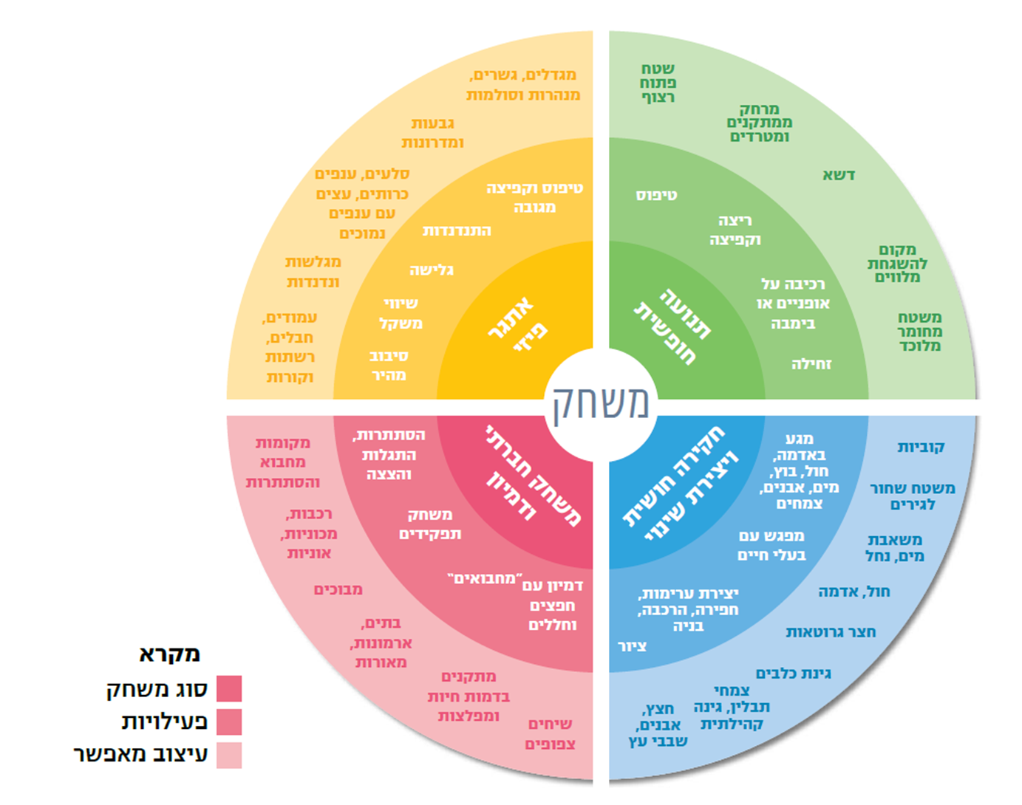
נספחים - מחוון תצפית גינה קהילתית "אלחמאם" ליד גן פיס ('הגינה של סלווה')
מחוון שאלות לשיחות שטח עם משפחות במהלך התצפית | מיפוי ותיאור המרחב הפיזי והיקפי תנועה ושהייה בין שני מתחמי מעונות היום
 | מבוגר 1 קרבה: הורה/ סבים/ מטפל.ת/ אחר, מגדר: ז/נ, גיל: ___ | מבוגר 2 קרבה: הורה/ סבים/ מטפל.ת/ אחר, מגדר: ז/נ, גיל: ___
 | ילד 1 מגדר: ז/נ גיל: נאסף מהגן או מלווה למבוגר? | ילד 2 מגדר: ז/נ גיל: נאסף מהגן או מלווה למבוגר?
הערכת משך השהייה | מגורים: בשכונה/מחוץ לשכונה האם מלווה עיקרי וקבוע באיסוף/פיזור (הורה/סב/בייביסיטר- להבין עד כמה תדיר הביקור) _________ אופן הגעה: ברגל/אופניים/רכב/תחב"צ למבלים במרחב הציבורי- זמן שהייה, עד: חצי שעה/ שעה/ שעה וחצי/ שעתיים/ מעל שעתיים לאוספים בלבד – משך המתנה/שהייה בדקות עד למפגש עם הילד/ה:_______
 | מה עשיתם בגינה היום? במה שיחקתם? עם מי שיחקתם? (לא להקראה – הילד לבד, עם אחיו, עם חבריו/ילדים אחרים, עם מבוגר) מאיזה מתקן את/ה ו/או הילד/ה הכי נהנה ולמה? תשובת המבוגר: תשובת הילד (אם רלוונטי): | מה עשיתם בגינה היום? במה שיחקתם? עם מי שיחקתם? (לא להקראה – הילד לבד, עם אחיו, עם חבריו/ילדים אחרים, עם מבוגר) מאיזה מתקן את/ה ו/או הילד/ה הכי נהנה ולמה? תשובת המבוגר: תשובת הילד (אם רלוונטי):
 | בעקבות השיפוץ – מה היה פה קודם ומה השתנה? מהי חווית האיסוף מהגן כיום בהשוואה לעבר? (לא להקראה - הפכה לנעימה, טובה ו/או מזמינה יותר בעקבות השיפוץ) | בעקבות השיפוץ – מה היה פה קודם ומה השתנה? מהי חווית האיסוף מהגן כיום בהשוואה לעבר? (לא להקראה - הפכה לנעימה, טובה ו/או מזמינה יותר בעקבות השיפוץ)
 | מה חשוב לך לשמר בגינה? ממה את/ה מרוצה מהגינה כפי שהיא כיום? באיזו מידה הגינה במצבה הנוכחית עונה על הצרכים שלך ושל ילדיך? | מה חשוב לך לשמר בגינה? ממה את/ה מרוצה מהגינה כפי שהיא כיום? באיזו מידה הגינה במצבה הנוכחית עונה על הצרכים שלך ושל ילדיך?
 | האם יש משהו שהיית משנה בגינה כיום? האם חסר משהו? מה צריך/רצוי שיהיה פה ולא קיים כרגע? (אמצעים שימושיים, מקומות ישיבה, נראות החצר, הוספת מתקנים, צל) | האם יש משהו שהיית משנה בגינה כיום? האם חסר משהו? מה צריך/רצוי שיהיה פה ולא קיים כרגע? (אמצעים שימושיים, מקומות ישיבה, נראות החצר, הוספת מתקנים, צל)
 | האם השתתפת במפגשי התכנון שהתקיימו לפני הקמת הגינה? במידה וכן, ספר/י - מה היה במפגש/ים? האם היית לך אפשרות להביע דעה? האם דעתך נלקחה בחשבון?
 | מתן ציון בין 1 ל- 7 ( כש- 1 כלל לא/שלילי מאוד ו- 7 חיובי מאוד) כלפי מרחב הגינה הקהילתית: תחושת בטיחות___ הגנה מאופניים וכלי רכב___ מרחב נוח להליכה והתניידות עם עגלות___ צל מספק ___ מחסה מגשם___ מקומות ישיבה___ ניקיון ותחזוקה___ מעודד קהילתיות בין הורים____ מעודד אינטרקציה בין הילדים ____
Notes:
תרשים לא לתרגום

Slide 43
נספחים – סקר משוב שיתוף ציבור (גינה קהילתית 'אלחמאם')
1. בכמה מפגשי שיתוף ציבור לקראת הקמת הגינה של סלווא השתתפת?
(1-3)
2. האם השתתפת באירוע השיא האחרון, ביום רביעי, 1.6.22?
כן
לא
3. איך שמעת על מפגשי שיתוף הציבור?
פרסום בעמוד הפייסבוק של עיריית טירה
פרסום בקבוצת וואטסאפ מקומית
דרך גן הילדים
הזמנה אישית ממנאר סרייה
דרך השכנים/חברים מהעיר
אחר, לפרט:
4. באיזו מידה את/ה שבע/ת רצון מאופן ניהול המפגשים?
To a very large extent
To a large extent
To a moderate extent
To a small extent
Not at all
5. 6. To what extent was the content presented in a clear and understandable way?
To a very large extent
To a large extent
To a moderate extent
To a small extent
Not at all
6. האם הגעת למפגשים עם ילדיך?
כן/כן לחלק מהמפגשים/לא
7. מדוע?
פתוח
8. באיזו מידה הרגשת שהייתה חשיבה על צורכי הילדים במפגשים עצמם?
To a very large extent
To a large extent
To a moderate extent
To a small extent
Not at all
9. באיזו מידה הרגשת שניתנה לך ההזדמנות להביע את דעתך ביחס לשטח וייעודו?
To a very large extent
To a large extent
To a moderate extent
To a small extent
Not at all
10. באיזו מידה הרגשת כי דעתך נלקחה בחשבון?
To a very large extent
To a large extent
To a moderate extent
To a small extent
Not at all
11. באיזו מידה התכנון של הגינה של סלווא תואם את הצרכים שלך ושל ילדיך?
To a very large extent
To a large extent
To a moderate extent
To a small extent
Not at all
12. לקראת הקמת הגינה של סלווא בעוד כחודש, באיזו מידה תהיי/ה מעוניין/ת לקחת חלק בהקמתה?
To a very large extent
To a large extent
To a moderate extent
To a small extent
Not at all
13. באיזו תדירות להערכתך תעשי/ה שימוש בגינה של סלווא עם ילדייך?
מדי יום
מספר פעמים בשבוע
פעם בשבוע
פעם בשבועיים
מדי פעם
14. באיזו מידה חשוב לך להיות שותף/ה לשינויים מסוג זה בעיר?
To a very large extent
To a large extent
To a moderate extent
To a small extent
Not at all
15. באיזה אופן היית מעוניין/ת להיות מעורב/ת בפרויקטים דומים בעתיד?
(ניתן לסמן יותר מתשובה אחת)
מעדיפ/ה שיעדכנו אותי כשהפרויקט יהיה פתוח לשימוש הציבור
ארצה לקבל עדכונים לאורך התהליך
ארצה שישאלו לדעתי באופן כלשהו
ארצה להשתתף במפגש קבלת החלטות
ארצה לקחת חלק בהקמת הפרויקט
ארצה לקחת חלק בניהול ו/או בתפעול השוטף לאחר ההקמה
16. קרבתך לילד/ה :
אמא
אבא
סבא
סבתא
מטפל/ת בשכר/גננת
אחר, לפרט:
17. How old are your children? Multiple answers possible
Under a year-old
One to two years old
Two to three years old
Three to four years old
Four to five years old
Age Five and above
Not relevant

Slide 44
נספחים - מחוון תצפית גינת משחקים, קריית חינוך
קריטריונים לתצפית | עדויות מגינת המשחקים (תיאור התנהגות הילדים והמבוגרים)
דמוגרפיה: הערכת גילי המבוגרים ו/או הילדים, יש לציין כמות עבור כל הרכב מבקרים הערכת משך שהייה | מבוגרים– כמות בזמן עומס:___ נשים___ גברים___ קרבה: הורה___ סבים___ מטפל/ת___ אח/ות גדול/ה___ אחר___ | ילדים – כמות בזמן עומס:___ בנות___בנים___ גיל: 0-3___ 3-6___ 6+___
 | הרכב: מבוגר וילד/ה 1___ עם 2 ילדים___ 3 ילדים+ ___ זוג וילד/ה___ עם 2 ילדים ___ 3 ילדים+ ___ קבוצה (כמה מבוגרים וכמה ילדים):____________
הערכת משך השהייה | עד חצי שעה: רוב/כמחצית/מיעוט חצי שעה-שעה: רוב/כמחצית/מיעוט שעה-שעתיים: רוב/כמחצית/מיעוט
תיאור כללי ומיפוי חסמים בכל קריטריון: לתת ציון בין 1 (כלל לא/ שלילי מאוד) ל- 7 (חיובי/ במידה רבה מאוד) עבור כל התרחשות יש לציין היקף מקרים שנצפו (כמות) ולתאר בפירוט הכללי יש לתאר את מבנה הגינה, הרכב המבקרים, התרחשויות בולטות ו/או חריגות מכל סוג | ציון (7-1): נגיש לעגלות___ מקומות ישיבה___ הצללה___ ניקיון ותחזוקה___ תאורה___ גידור/בטיחות___ ברזייה לילדים___ תחושת ביטחון___ היקף/כמות מקרים של הפרעות: ילדים גדולים בגינת ממשחקים___ רוכבי אופניים מחוץ לשטח מיועד___ ילדים רצים לכביש___ אחר, לפרט: ____________ היקף/כמות מקרים של: צעצוע/משחק מהבית___ אוכל/חטיפים מהבית___ תיאור מבנה הגינה ותיאור התרחשות כללי, פירוט ודוגמאות למדדים לעיל ונקודות חשובות לציון:
שימוש במתקנים בהיקף שימוש יש לתת ציון בין 1 ל- 7 (כש-1 הכי ריק ו- 7 הכי עמוס) יש לפרט את כל המתקנים הפורמליים בגינה (כולל – אחר), לציין עבור כל מתקן את היקף השימוש בו ואת גיל הילדים השכיח ביותר | מתקן פורמלי : נדנדה (קן לציפור, טרזן, מאזניים), מתקן משולב רב גילי, מטבח חוץ, מכונית עץ, מחפרון, משאבת מים, קרוסלה, טיפוס חבלים/אתגרי, אחר לפרט מתקן "בלתי פורמלי": גבעה/ארגז חול, מפלסים וגבהים, רכיבה בשביל (בימבות), משחק חברה (תופסת, מחבואים), צעצוע (גיר, חפירה), אלמנט שטח (אבנים, דשא)
מתקן (פורמלי/לא פורמלי) | היקף שימוש (בין 1 ל-7) | גיל ילד שכיח (0-3__ 3-6__ 6+_) | תיאור אופי הפעילות/המשחק
סוגי משחק (יש להיעזר בתרשים בעמוד הבא) באיזו מידה הגינה מאפשרת כל סוג משחק? ציון בין 1 ל-7: עבור כל פעולה, העריכו כמה ילדים משחקים באופן זה, ולאורך כמה זמן | ציון (7-1): אתגר פיזי ___ חקירה חושית ויצירת שינוי ___ משחק חברתי ודמיון___ תנועה חופשית___ תיאור אופי המשחק – איך המשחק נראה (האם בהתאמה למאפייני מתקנים/אזורים בגינה) ומי משתמש (מבוגר ו/או ילד בגיל תואם ו/או ילד בגיל לא תואם):
התנהלות המשתתפים (מבוגרים וילדים) ואינטראקציות בכל קריטריון: לתת ציון בין 1 (כלל לא/ שלילי מאוד) ל- 7 (חיובי/ במידה רבה מאוד) לתאר ולפרט על התנהגות המשתתפים וכל סוגי האינטראקציות, כולל התרחשויות בולטות ו/או חריגות מכל סוג הערכת כמות המבקרים שמשחקים יחד (מבוגר וילד) מידת שיתוף הפעולה של הילדים עם יוזמות המבוגרים לפעילויות (בתיאור הכללי) | אינטראקציית מלווה ילד: הערכת אחוז ההרכבים שרוב הזמן מתקיים ביניהם משחק משותף מלווה-ילד : במידה רבה___ במידה בינונית___ במידה נמוכה עד כלל לא (מלווה רק משגיח)___ הערכת אחוז ההרכבים שברוב הזמן התקשורת (מילולית ופיזית) שמתקיימת ביניהם (מלווה-ילד) היא: חיובית____ ניטרלית____ שלילית____ קהילתיות: הערכה באחוזים של משחק משותף בין ילדים- בין אחים/חברים שהגיעו יחד____ בין ילדים שנפגשו במתחם____ אין משחק משותף בין ילדים, רק עם מלווה/לבד___ הערכת אחוז המבקרים שקיימו אינטראקציות בין מבוגרים- בתוך הרכב שהגיע יחד____ בין מבקרים שנפגשו במתחם____ אין אינט' עם מבקרים אחרים_____ חסמים- כמות מקרים שנצפו: מתן טלפון נייד "להעסיק" את הילד___ מבוגר עסוק בטלפון _____ חסמים אחרים, לפרט: ____ תיאור ההתרחשות- האם מבוגר מעודד סקרנות כלפי מתקן כלשהו אצל הילדים? אם כן, איזה מתקן ואיך? מה מושך את תשומת לב הילדים? מה מעניין ומעסיק אותם?
Notes:
שקף לא לתרגום

Slide 45
נספחים – סקר משוב (פעילות גינות קהילה)
11. To what extent would you recommend the activity to other kindergartens/mothers?
To a very large extent
To a large extent
To a moderate extent
To a small extent
Not at all
12. What topics would you like future activities to address? (Open-ended)
13. האם הכרת או שמעת על תוכנית Urban95 (ولاد حارتنا) טרם השתתפותך בפעילות?
לא שמעתי בכלל
שמעתי את השם, אבל לא מכיר/ה את התוכנית
שמעתי והשתתפתי בעבר בפעילות מטעם התוכנית
שמעתי ומכיר\ה את התוכנית
14. האם את/ה חלק מקבוצת הווטצאפ של טירה?
כן, אני כבר נמצא\ת בקבוצה
אשמח להצטרף לקבוצה, יש למלא מספר טלפון נייד:
לא, אני לא מעונין\מעוניינת להצטרף לקבוצה
15. נשמח לשמוע את דעתך! (ממה הכי נהנית, ממה פחות נהנית, וכל דבר נוסף שתרצה/י לספר לנו כדי שנוכל להשתפר בעתיד):
7. להערכתך, באיזה חלק מהפעילות הילדים נהנו במיוחד?
(סולם 1-5: 5 במידה רבה מאוד, 1- כלל לא)
הכרת המרחב והסביבה הטבעית בקרבת הגן
הכרת המגוון בעולם החי והצומח
קידום חשיבות טיפוח טבע עירוני ושמירה עליו (עקרונות של קיימות ומיחזור)
פיתוח חושי מישוש וריח דרך התנסות בחומרים ומרקמים שונים
פיתוח יכולות מוטוריקה גסה ועדינה דרך התנסות בפעילות יצירה והפעלת כלים
עידוד משחק חופשי, יצירתיות ודמיון
פיתוח חושי ראייה ושמיעה דרך התבוננות ומעקב אחרי החי והצומח (פרחים, ציפורים)
8. Please specify how the workshop benefited you and/or your child/ren. We would love to hear specific examples.
9. To what extent did the activity provide you with new and relevant knowledge, practices and/or tools for future use with the children?
To a very large extent
To a large extent
To a moderate extent
To a small extent
Not at all
10. באיזו מידה קיבלת רעיונות חדשים להפעלות/ למשחק משותף עם הילדים?
To a very large extent
To a large extent
To a moderate extent
To a small extent
Not at all
1. בתור מי השתתפת בפעילות?
2. באיזו פעילות השתתפת?
3. במסגרת איזה גן השתתפת?
4. To what extent were the physical conditions comfortable for you and your child?
To a very large extent
To a large extent
To a moderate extent
To a small extent
Not at all
5. באיזו מידה את/ה שבע/ת רצון מאופן ניהול הפעילות על ידי הצוות המקצועי?
To a very large extent
To a large extent
To a moderate extent
To a small extent
Not at all
6. To what extent did the activity meet your expectations?
To a very large extent
To a large extent
To a moderate extent
To a small extent
Not at all
Notes:
שאלה 13 לא לתרגום

Slide 46
נספחים – מחוון קבוצת מיקוד עם צוותי הגן (פעילות גינות קהילה)
סבב היכרות ושאלות כלליות – כל משתתף/ת אומר/ת: שם, שם גן, ותפקיד בגן, בכמה פעילויות השתתפת אישית?, וותק במקצוע ובגן
1. מה ציפיתן לקבל במסגרת פעילויות "גינות הקהילה"? למה רציתן להשתתף (גם באופן אישי וגם שהגן ישתתף)?
2. איזה מידע מקדים קיבלתן על הפעילות ומטעם מי (דסמן/מנאר)? האם ההשתתפות של הגן בפעילות היא בגדר חובה?
3. איזה מידע מקדים אתן מעבירות להורים לגבי הפעילות? (הודעה על פעילות חוץ ויציאה מהגן, מבקשות מהורים להגיע לליווי) 4. מה הקשה עליכן/על צוות הגן ועל ההורים המלווים להתמיד בהגעה למפגשים? מה יכול היה לסייע כדי להגביר את ההשתתפות – בדגש על ההורים המלווים? מה אפשר לעשות כדי לגרום להורים להגיע ולהשתתף? 5. מה אהבתן במפגשי הפעילות? מה עבד טוב ומה עבד פחות טוב? למה פחות התחברתן/הפריע לכן במהלך הפעילות? ובאופן ספציפי – מה דעתכן על שפת העברת התוכן לילדים (עברית), האם אתן בעיקר/רק מתרגמות לילדים או שממש מובילות את הפעילות מול הילדים יחד עם המדריכות? אתן מבינות את כל מה שהמדריכות אומרות ומצליחות לתרגם לילדים בקלות או מתקשות למצוא את המילה המתאימה בערבית, שהילדים מבינים? האם הדרישה לתרגם לילדים מלחיצה אתכן? 6. אנא פרטו, באיזה אופן הילדים נתרמו מהפעילויות? תנו דוגמאות **כעזר למנחה הופיע פירוט מטרות הפעילויות לפי הסילבוס** 7. לתחושתכן, באיזו מידה הפעילויות היו מותאמות לצרכי הילדים (תנאים פיזיים, תוכן, שפה, התאמה לחינוך מיוחד)? מה הקשה על הילדים להפיק את המירב מהפעילויות? 8. באיזו מידה התכנים הועברו באופן ברור ומעניין? באיזו מידה המדריכות היו זמינות לשאלות במהלך המפגשים ומעבר? 9. באיזו מידה קיבלתן ידע חדש הרלוונטי לעבודתכן עם ילדים, ורעיונות לפעילות שתוכלו להשתמש בהם עם הילדים? תנו דוגמאות מה דעתכן על המסרים שמועברים בסדנאות (למשל עידוד משחק חופשי ויצירתיות, אל מול סדר ארגון וניקיון – שזה בסדר לעודד את הילדים להתרוצץ ולחפש דברים בטבע, ולא חייבים לשבת בשקט ולחכות שהגננת תיתן לי מקל) 10. מה למדתן מההכשרה? מה הדברים הכי משמעותיים שאתן לוקחות הלאה? **כעזר למנחה הופיע פירוט נושאים** 11. למיטב ידיעתכן, כיצד ובמה ההורים המלווים נתרמו מהפעילויות? מה הם לקחו איתם הלאה? איזה פידבקים שמעתם מהם על הפעילות? 12. מאז תחילת השתתפותכן בפעילויות, האם יצא לכן להשתמש בכלים/טיפים שקיבלתן בזמן עבודתכן כגננות? מה היה מוצלח? מה היה קשה/מאתגר? תנו דוגמאות 13. האם אתן מרגישות "בשלות" ומוכנות להנחות פעילויות לילדים במרחב הציבורי/בטבע העירוני, בעצמכן, בלי המדריכה? באיזו מידה תכני הפעילויות נראים לכן אפשריים ליישום מידי בעבודתכן? 15. במבט קדימה, האם כבר יש תוכנית עבודה לשילוב של פעילויות חוץ, כחלק משגרת הפעילות בגן? אם כן, ספרו לי מה כוללת? אם לא – אתן יודעות אם יש תכנון עתידי לשלב פעילות חוץ בשגרת הגן? 17. מה עוד חסר לכן (ידע/כלים/פרקטיקות/חומרי עזר)? במה תרצו שיתמקדו הפעילויות הנותרות? מה צריך לשנות/לשפר? מה יכול לעזור לתפעול מוצלח יותר של הפעילויות? מה נדרש מצוות המדריכות?

Slide 47
נספחים – הערכת התערבות ביחידה להתפתחות הילד, טירה
מחוון ראיון עם מדריכת טיפול בגינון
ראשית, אשמח שתספרי לי קצת על עצמך. מאיזה רקע את מגיעה? מהו הוותק שלך כמטפלת? איזה ניסיון יש לך בתחום טיפול בגינון?
כיצד נעשה החיבור עם היחידה להתפתחות הילד? האם הכרת/ עבדת קודם לכן עם היחידה? האם הכרת את תוכנית אורבן95 לפני כן? כיצד הוצג לך הפרויקט?
שתפי אותי, מי קבע/פיתח את תוכנית ההכשרה? מה היה פורמט ההכשרה? מה היה הרציונל של שילוב הכשרה מקצועית לצד מפגשים עם ילדים? תקני אותי אם אני טועה, אבל ההכשרה כבר הסתיימה, נכון? מתי היה מפגש אחרון? 4. עכשיו כשההכשרה הסתיימה, מה לדעתך, היו תרומות ההכשרה עבור המטפלות? דוגמאות
מבחינת היכרות עם סוגי אדמה, שיטות לגידול צמחים, סוגי צמחים וחומרים טבעיים, מיחזור?
מבחינת ידע וכלים לתכנון ופיתוח מערכי פעילות של גינון טיפולי?
מבחינת הידע והכלים/טיפים להעברת מפגשי גינון טיפולי לילדים?
מבחינת יכולת לשלב הפעלות של גירוי חושי, עידוד הבעת רגשות, דמיון מודרך, משחק סימבולי?
תני לי דוגמא של מפגש הכשרה מוצלח בעינייך? מה עבד טוב? מה היו הפידבקים שקיבלת מהמשתתפות?
האם עבדת עם המטפלות על בניית תוכנית לקורס או חוג עם הילדים שיצא לפועל במסגרת היחידה להתפתחות הילד?
מה היה פחות מוצלח בעיניך מבחינת הכשרת המטפלות? בדיעבד, מה היית משנה/עושה אחרת? למשל משנה משהו מהתכנים, או הרכב הקורסים?
מה היו לדעתך תרומות מפגשי ההכשרה עבור הילדים?
האם המטפלות כבר הספיקו לשתף אותך, באיזה תדירות ובאיזה אופן הן משתמשות בכלים/טיפים שקיבלו בהכשרה במסגרת עבודתן השוטפת עם ילדים ביחידה להתפתחות הילד בטירה?
עם סיום ההכשרה, האם המטפלות פונות אליך ומתייעצות איתך בנושא טיפול בגינון או בכל נושא אחר?
מה לדעתך יש לשפר/להוסיף במפגשי הכשרה עתידיים בנושא? לתחושתך, איך היה היחס בין הפן תיאורטי לפרקטיקה לאורך ההכשרה? האם יש תכנים שבמחשבה לאחור היית שמה יותר דגש עליהם? שהמטפלות היו צריכות יותר זמן לעבד / להבין / לאמץ כתפיסת עולם? למנחה: בקבוצת מיקוד עלו פידבקים שחסר להן ידע תאורטי ובוטני, שחסרה להן הגישה לחומרים התאורטיים ולמצגות.
כיצד לדעתך תשפיע ההכשרה וההתערבות במרחב היחידה להתפתחות הילד על תושבי טירה? למנחה: האם היחידה להתפתחות הילד נתפסת במידה רבה יותר כמקום בו ניתן לקבל את כלל השירותים ההתפתחותיים לילדים, האם נוצר חיבור עם הטבע העירוני
קבוצת מיקוד עם מטפלות מהיחידה להתפתחות הילד שעברו הכשרת טיפול בגינון
סבב היכרות ושאלות כלליות – כל משתתף/ת אומר/ת: שם , בכמה מפגשי הכשרת טיפול בגינון השתתפת, וותק כמטפלת + וותק ביחידה , מה ידעתן על תחום הגינון הטיפולי לפני ההכשרה.
מה ציפיתן לקבל במסגרת ההכשרה? למה רציתן לקחת חלק בהכשרה?
מה הקשה עליכן להתמיד בהגעה למפגשים? מה יכול היה לסייע לכן להתמיד בהשתתפות? (למנחה – לשאול רק במידה ובסבב היכרות ציינו שחלקן לא השתתפו בכל מפגשי ההכשרה)
מה אהבתן במפגשי ההכשרה? מה עבד טוב ומה עבד פחות טוב? למה פחות התחברתן/הפריע לכן במהלך ההכשרה
באיזו מידה המידע הועבר באופן ברור ומעניין? באיזו מידה המנחה הייתה זמינה לשאלות במהלך המפגשים ומעבר?
באיזו מידה קיבלתן ידע חדש הרלוונטי לעבודתכן עם ילדים, ורעיונות שתוכלו להשתמש בהם בעבודתכן? תנו דוגמאות
מאז תחילת השתתפותכן בהכשרה, האם יצא לכן להשתמש בכלים/טיפים שקיבלתן בזמן עבודתכן כמטפלות?
לתחושתכן, באיזו מידה המפגש/ים עם הילדים היו מותאמים לצרכיהם?
ספרו לי על מפגשי ההדרכה עם הילדים. איך הם מתנהלים? מי מוביל את ההדרכה?
האם אתן מרגישות "בשלות" ומוכנות להנחות אותם בעצמכן, בלי המדריכה?
באיזו מידה תכני ההכשרה נראים לכן אפשריים ליישום מידי בעבודתכן? ואת מוכנה ליישם את מה שלמדת?
במבט קדימה, האם כבר יש תוכנית עבודה לשילוב של פעילויות טיפול בגינון, כחלק מהשירותים המוצעים ביחידה? (אם כן, ספרו לי מה כוללת תוכנית העבודה. אם לא – אתן יודעות אם יש תכנון עתידי לשלב פעילות טיפול בגינון?)
מה עוד חסר לכן (ידע/כלים/פרקטיקות/חומרי עזר)? במה תרצו שיתמקדו מפגשי ההכשרה הנותרים? מה לשפר?

